Slide 1

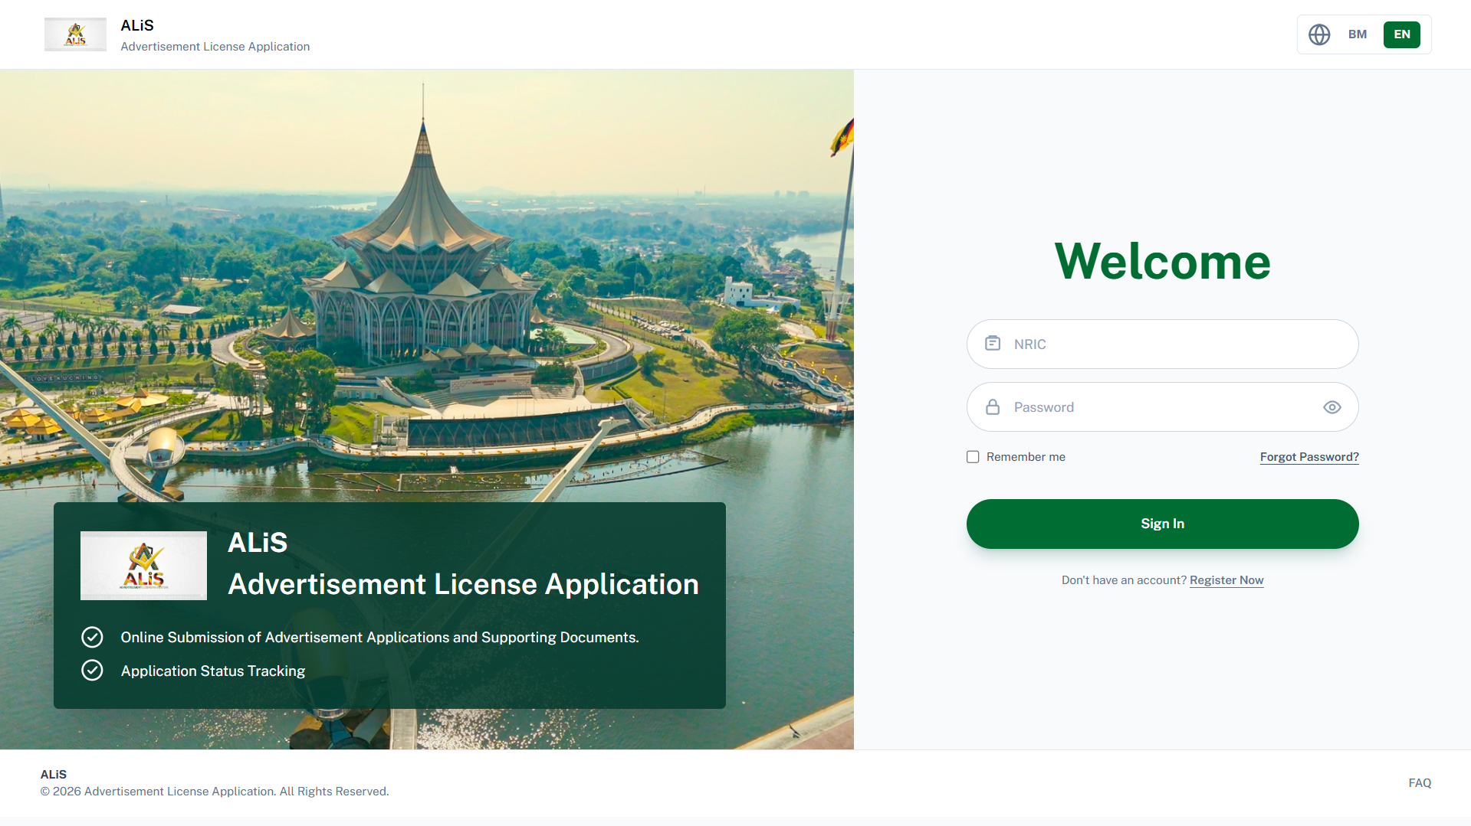
Laporan Sistem
Pendigitalan Permohonan Lesen Iklan
Sistem ALiS untuk permohonan, semakan teknikal, kelulusan digital, bayaran dan pengeluaran lesen iklan secara dalam talian.
Projek RKB | Bahagian Pelesenan
Pendigitalan Permohonan Lesen Iklan | ALiS
01

Slide 2
Ringkasan Projek
1
2
Latar belakang
Isu utama
Proses permohonan Lesen Iklan yang melibatkan MPHLG sebelum ini banyak bergantung kepada dokumen fizikal, semakan manual dan pergerakan fail antara pihak. Pemohon juga berdepan kesukaran untuk menjejak status permohonan secara masa nyata.
Tempoh pemprosesan panjang, sukar menjejak status secara masa nyata, pertindihan semakan dan kekurangan platform berpusat untuk perkongsian maklumat.
3
4
Cadangan penyelesaian
Hasil yang disasar
Membangunkan sistem ALiS sebagai platform bersepadu untuk permohonan, dokumen sokongan, saringan, semakan teknikal, kelulusan dan lesen digital.
Mengurangkan tempoh pemprosesan dan kos operasi serta meningkatkan kecekapan, ketelusan dan akauntabiliti perkhidmatan.
Pendigitalan Permohonan Lesen Iklan | ALiS
02

Slide 3
Objektif Sistem
Mendigitalkan proses manual
Menggantikan borang fizikal dan pergerakan fail manual dengan sistem dalam talian supaya permohonan, dokumen, semakan dan keputusan dapat diurus secara berpusat, lebih cepat dan mudah dipantau.
Permohonan Lesen Iklan dalam talian
Pemohon boleh mengisi borang, menghantar maklumat dan memuat naik dokumen sokongan tanpa hadir secara fizikal.
Akses selamat mengikut peranan
Pemohon, pegawai DBKU dan agensi teknikal mempunyai paparan serta tindakan berdasarkan role masing-masing.
Semakan dan ulasan teknikal digital
Unit dan bahagian berkaitan boleh memberi sokongan, syarat atau penolakan terus dalam sistem.
Penjejakan status masa nyata
Pemohon dan pegawai boleh melihat status, tindakan semasa, notifikasi dan rekod keputusan.
Pangkalan data dan pelaporan berpusat
Rekod permohonan, dokumen, keputusan dan prestasi pemprosesan disimpan untuk rujukan serta audit.
Pendigitalan Permohonan Lesen Iklan | ALiS
03

Slide 4
Fitur-fitur Sistem
Pendaftaran Akaun
Membolehkan pengguna baharu mendaftar sebagai pemohon sebelum menggunakan sistem.
Log Masuk Mengikut Peranan
Paparan dan fungsi sistem berubah mengikut peranan pengguna seperti pemohon, pegawai teknikal, penyelia dan pelulus.
Borang Permohonan Digital
Menyediakan borang dalam talian untuk mengisi maklumat pemohon, jenis iklan, lokasi, saiz dan tempoh lesen.
Muat Naik Dokumen
Menyediakan ruangan untuk memuat naik dokumen sokongan seperti borang, pelan lokasi, lukisan struktur dan dokumen berkaitan.
Log Keputusan dan Ulasan
Merekodkan ulasan, sokongan, syarat, penolakan dan keputusan pegawai sepanjang proses permohonan.
Notifikasi Sistem Melalui Web ALiS, WhatsApp, Email Secara Serentak
Memaklumkan pengguna tentang status permohonan, permintaan pembetulan, bayaran dan keputusan.
Pendigitalan Permohonan Lesen Iklan | ALiS
04

Slide 5
Senarai Skop Pengguna
TOTAL ROLE = 15
Pemohon
IKL Teknikal
MPHLG
KU(IKL)
KB(LES)
PT(IKL)
BLG / GPM / MNE /
IMT / LNP / ENG
TP(RES) / PGH
FIN
Nota Kaki:
KU(IKL) = Ketua Unit
BLG = Bangunan
GPM = Geoinformation & Penguasan Hartanah
MNE = Mekanikal & Elektrikal
IMT = Penyelenggaraan Infrastruktur
LNP = Lanskap
ENG = Projek Kejuruteraan
IKL(Teknikal) = Iklan Teknikal
KB(LES) = Ketua Bahagian Perlesenan
TP(RES) = Timbalan Pengarah Jabatan Perkhidmatan Kawalselia (RES)
MPHLG = Ministry Of Public Health, Housing & Local Goverment
PGH = Pengarah
PT(IKL) = Pembantu Tadbir (Iklan)
FIN = Kewangan
05

Slide 6
Aliran Sistem dan Peranan Pengguna [End-to-end]
Pemohon
Pemohon
Pemohon
KU(IKL)
1
2
3
4
Pendaftaran & Log Masuk
Pengisian Permohonan Digital
Muat Naik Dokumen & Hantar Permohonan
Semakan Awal & Agihan
Mendaftar akaun, log masuk ke sistem ALiS dan melengkapkan maklumat profil pengguna.
Menyemak kelengkapan permohonan, dokumen sokongan dan syarat asas sebelum mengagihkan permohonan kepada unit berkaitan.
Mengisi borang permohonan lesen iklan dengan maklumat iklan, lokasi, tempoh dan butiran berkaitan.
Memuat naik dokumen sokongan, menyemak maklumat permohonan dan menghantar permohonan melalui sistem.
BLG / GPM / MNE / IMT / LNP / ENG
IKL Teknikal
KU(IKL)
KB(LES)
5
6
7
8
Semakan Tapak & Ulasan
Semakan Teknikal Iklan
Penyelarasan Ulasan
Sokongan Unit
Unit berkaitan menyemak tapak atau skop teknikal serta merekodkan ulasan, syarat, sokongan atau penolakan.
Menyediakan semakan teknikal iklan, gambar tapak, pengiraan bayaran/deposit dan keputusan teknikal.
Menyemak semua maklum balas teknikal dan memastikan permohonan lengkap sebelum dihantar ke laluan kelulusan.
Mengesahkan permohonan dan merekodkan sokongan unit sebelum dihantar ke peringkat pengurusan.
06

Slide 7
Aliran Sistem dan Peranan Pengguna [End-to-end]
TP(RES) / PGH
MPHLG
PT(IKL)
Pemohon
9
10
11
12
Sokongan Pengurusan
Keputusan Akhir
Jana Surat Kelulusan & Bil
Bayaran
Menyemak cadangan kelulusan dan merekodkan sokongan pengurusan sebelum keputusan akhir.
Merekodkan keputusan akhir permohonan dan mengembalikan rekod untuk tindakan seterusnya.
Menjana surat kelulusan dan bil bayaran selepas permohonan diluluskan.
Membuat bayaran, memuat naik bukti bayaran.
FIN
PT(IKL)
Pemohon
13
14
15
Verifikasi Bayaran
Jana Resit Rasmi & Lesen Iklan
Muat Turun QR
Menyemak dan mengesahkan bukti resit bayaran.
Memuat turun QR e-lesen selepas lesen dikeluarkan.
Menjana resit rasmi dan lesen iklan selepas bayaran disahkan.
Setiap status permohonan direkodkan melalui log laporan, pemilik tugasan, notifikasi dan rekod audit bagi memastikan keseluruhan proses dapat dijejaki dengan jelas.
07

Slide 8
Modul Bayaran, QR, Pemantauan dan Dashboard
1
2
Bayaran dan lesen digital
Pemantauan dan penguatkuasaan
Sistem menjana bil, pemohon memuat naik resit dan FIN mengesahkan bayaran sebelum e-lesen dikeluarkan oleh PT(IKL).
Pegawai boleh menyemak rekod lesen, status bayaran, tempoh sah dan keperluan tindakan susulan.
3
4
QR Code lesen
Dashboard dan pelaporan
Lesen digital boleh disemak melalui QR Code untuk mengesahkan status sah, tamat tempoh atau tidak berdaftar.
Paparan jumlah permohonan, kadar kelulusan, purata tempoh proses, bottleneck jabatan dan pematuhan SLA.
Modul akhir memastikan perjalanan pemohon ditutup dengan lesen digital yang
boleh disahkan dan dipantau.
Pendigitalan Permohonan Lesen Iklan | ALiS
08

Slide 9
KESIMPULAN
Impak Projek dan Penutup
Mengurangkan proses manual
Dokumen fizikal dan pergerakan fail dikurangkan melalui borang, dokumen dan keputusan digital.
Mempercepatkan semakan
Semakan teknikal secara selari mengurangkan masa menunggu antara jabatan.
Meningkatkan ketelusan
Status, log tindakan, notifikasi dan keputusan boleh dijejak oleh pihak berkaitan.
Menyokong penguatkuasaan
ALiS menyediakan asas sistem bersepadu untuk mempercepatkan perkhidmatan Lesen Iklan serta meningkatkan akauntabiliti operasi DBKU.
Lesen digital dan QR Code memudahkan semakan status lesen di tapak.
Pendigitalan Permohonan Lesen Iklan | ALiS
09

Slide 10
Contoh Visual Sistem ALiS
10

Slide 11
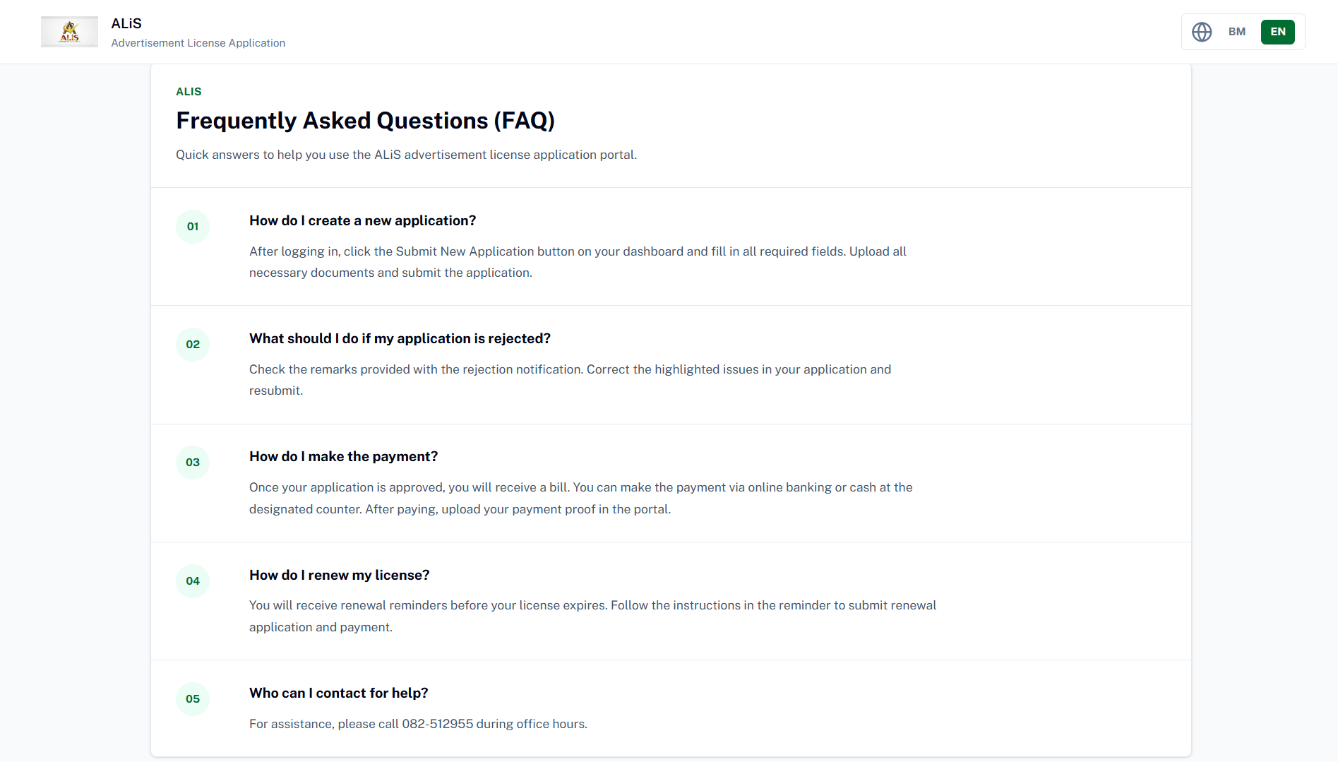
Soalan Lazim
11

Slide 12
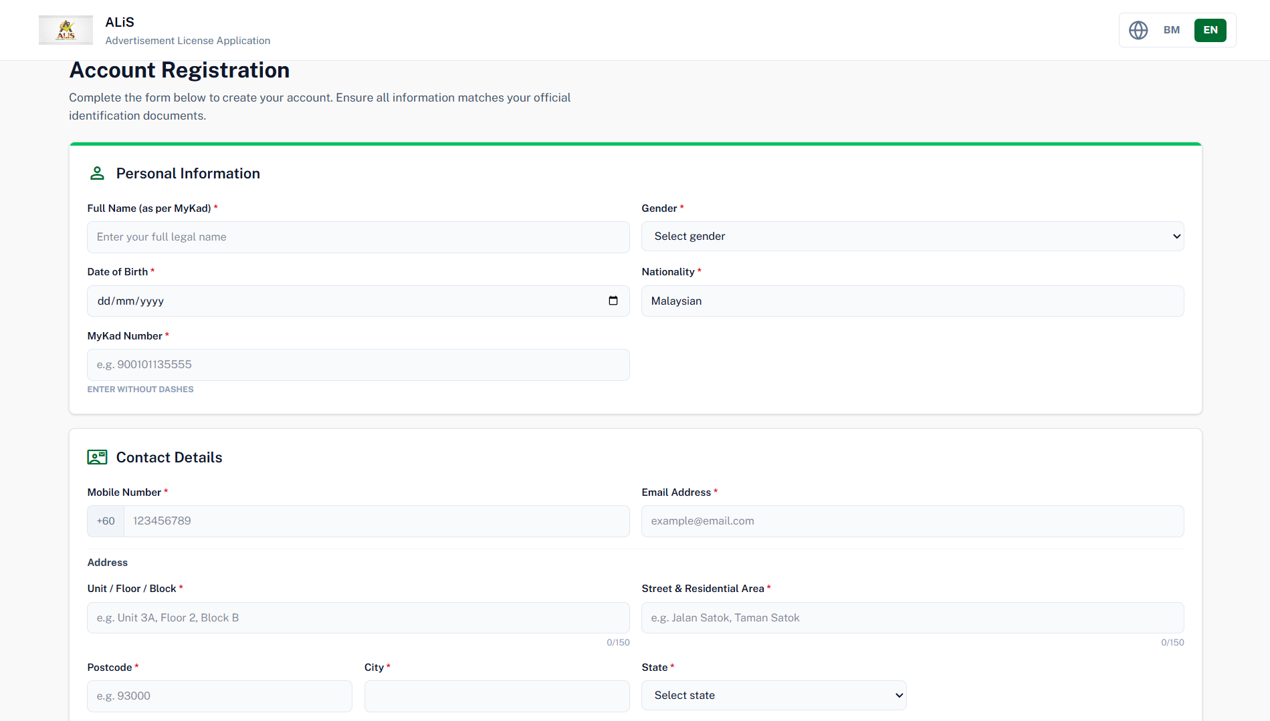
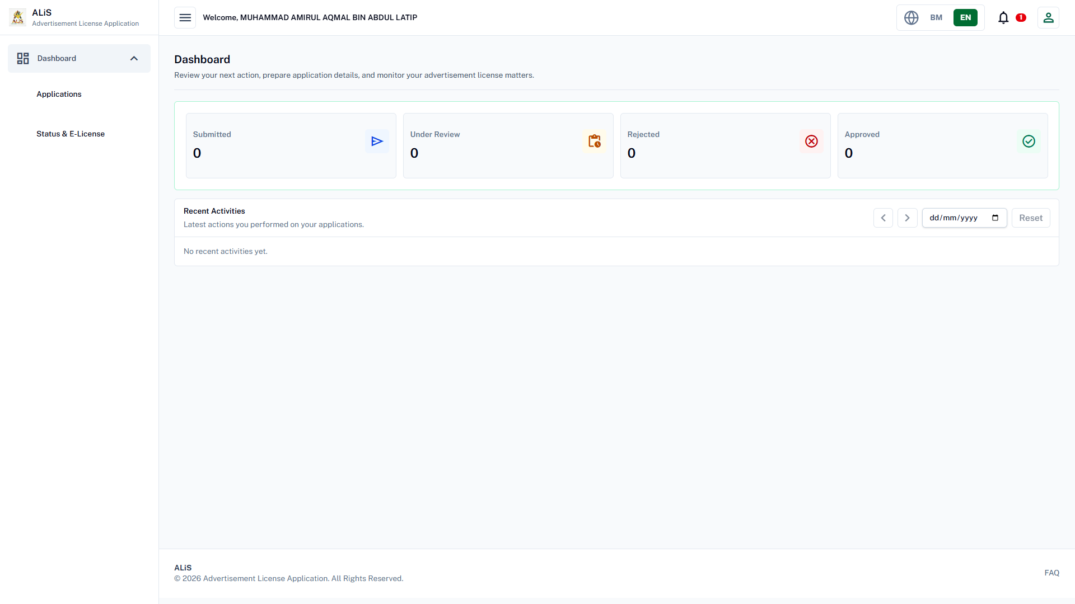
Pemohon
1
Pendaftaran & Log Masuk
Mendaftar akaun, log masuk ke sistem ALiS dan melengkapkan maklumat profil pengguna.
12

Slide 13
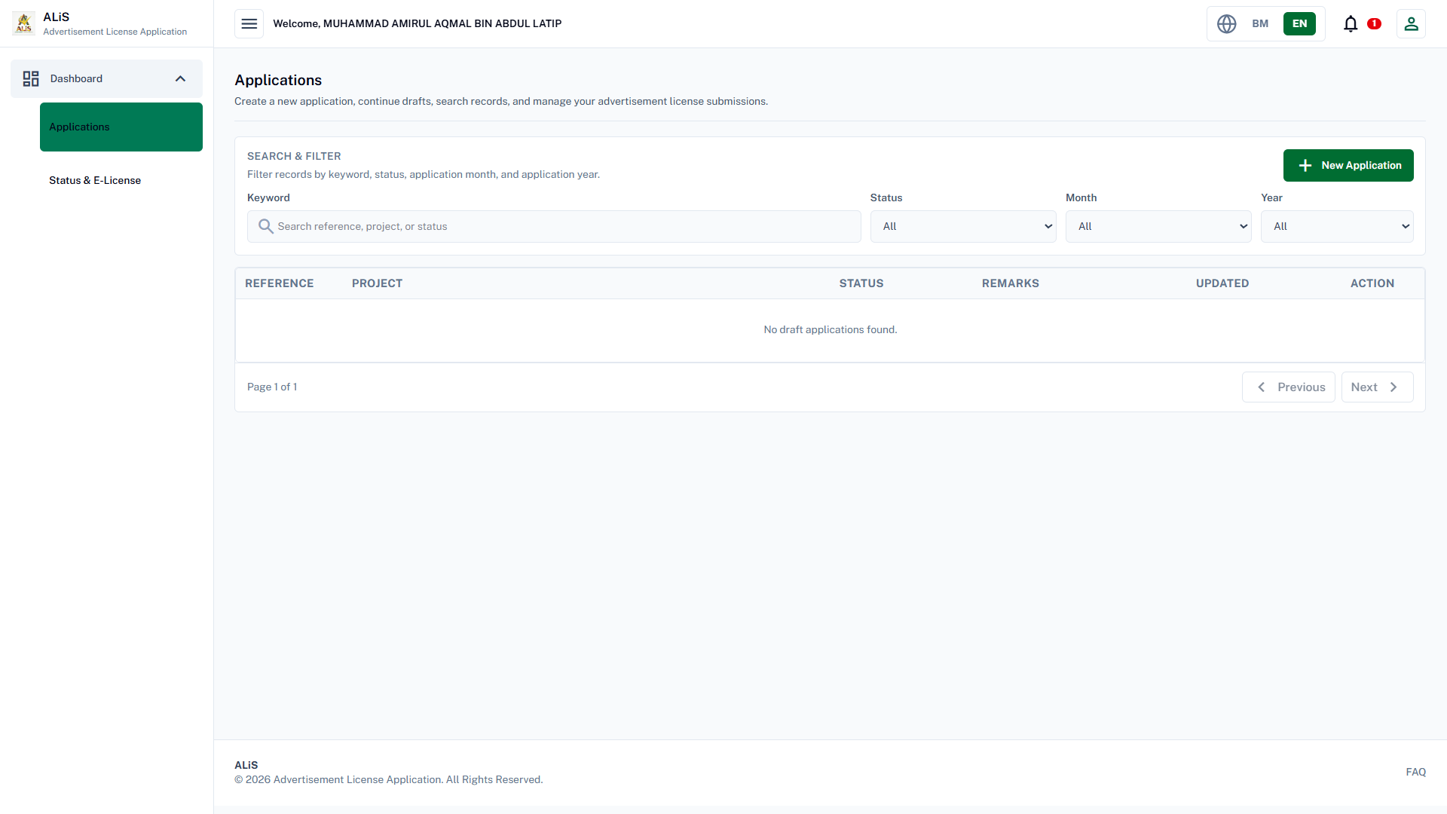
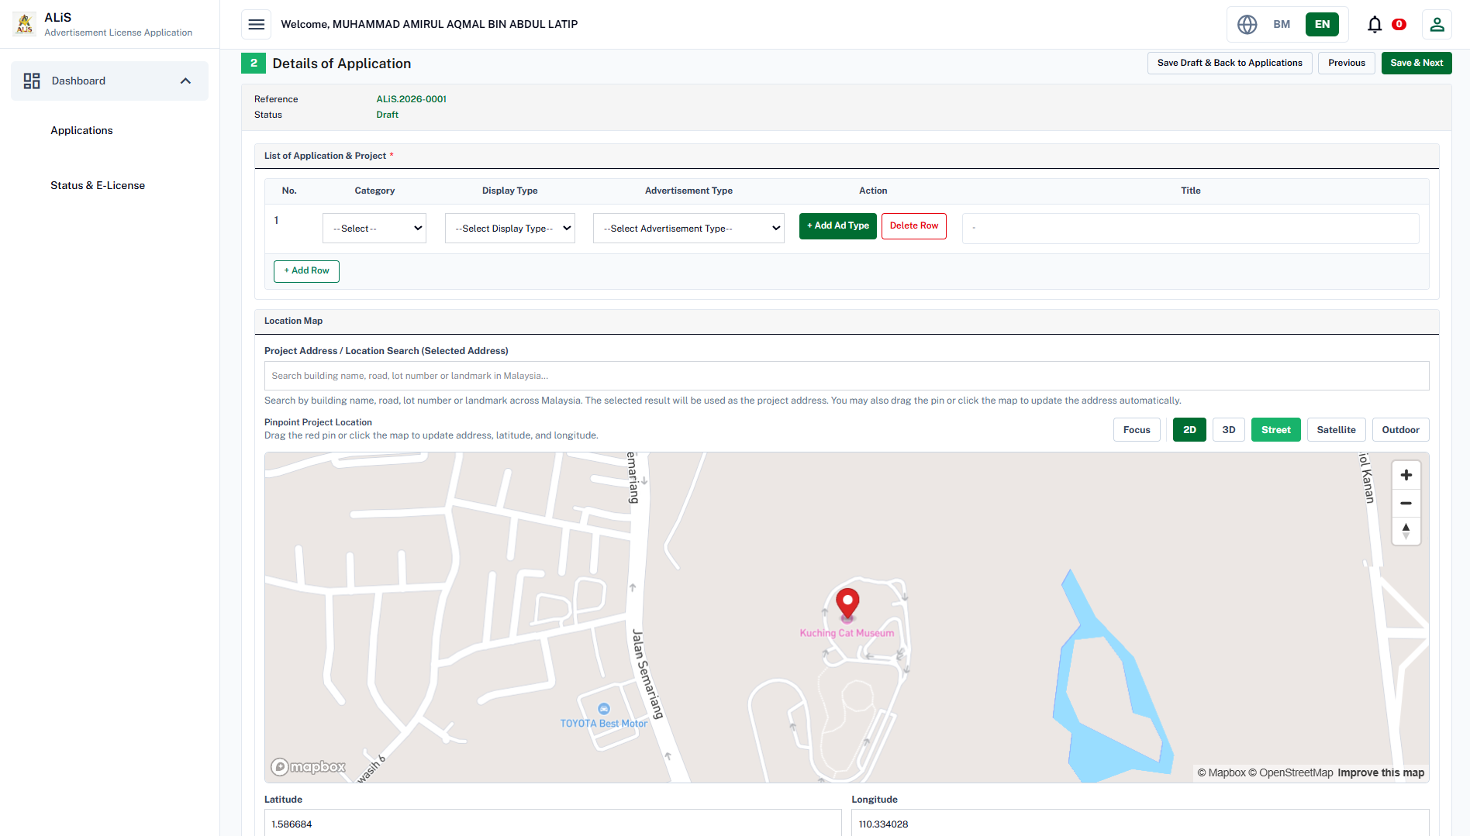
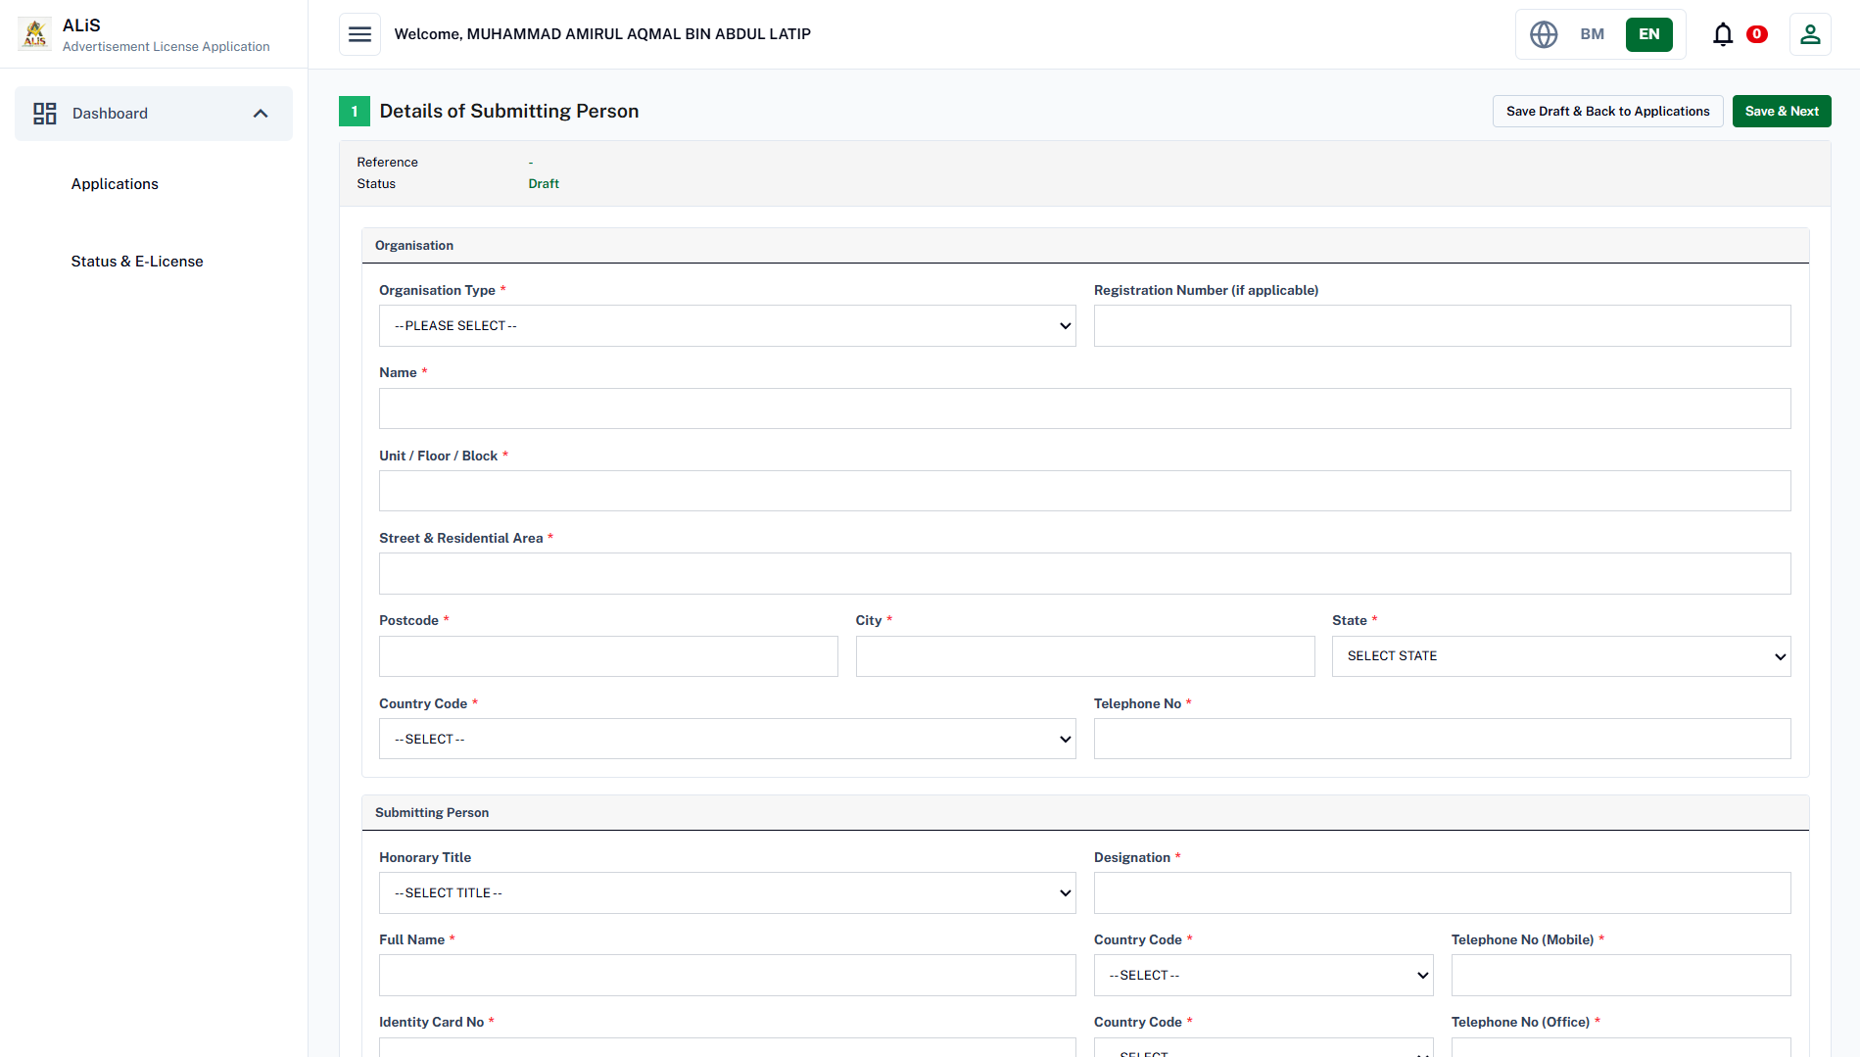
Pemohon
2
Pengisian Permohonan Digital
Mengisi borang permohonan lesen iklan dengan maklumat iklan, lokasi, tempoh dan butiran berkaitan.
13

Slide 14
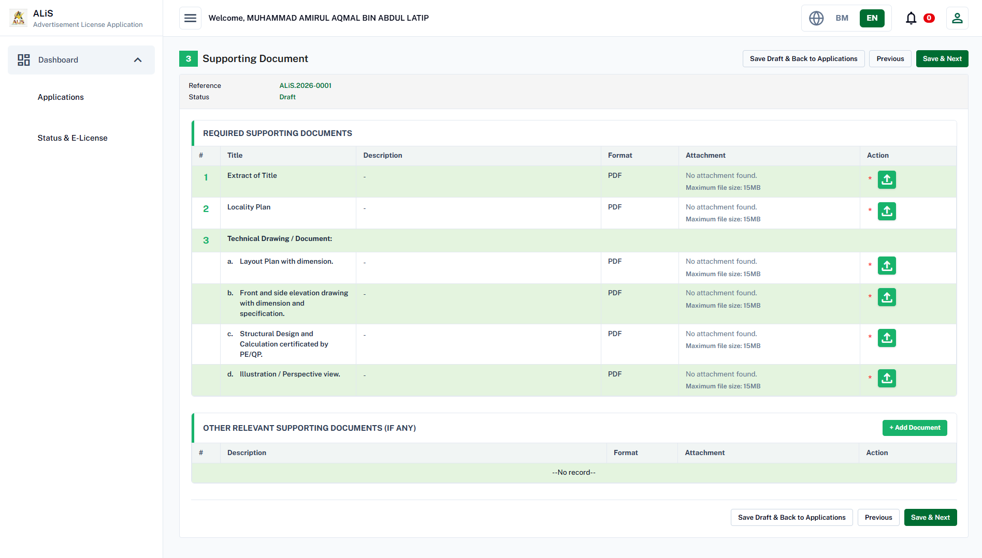
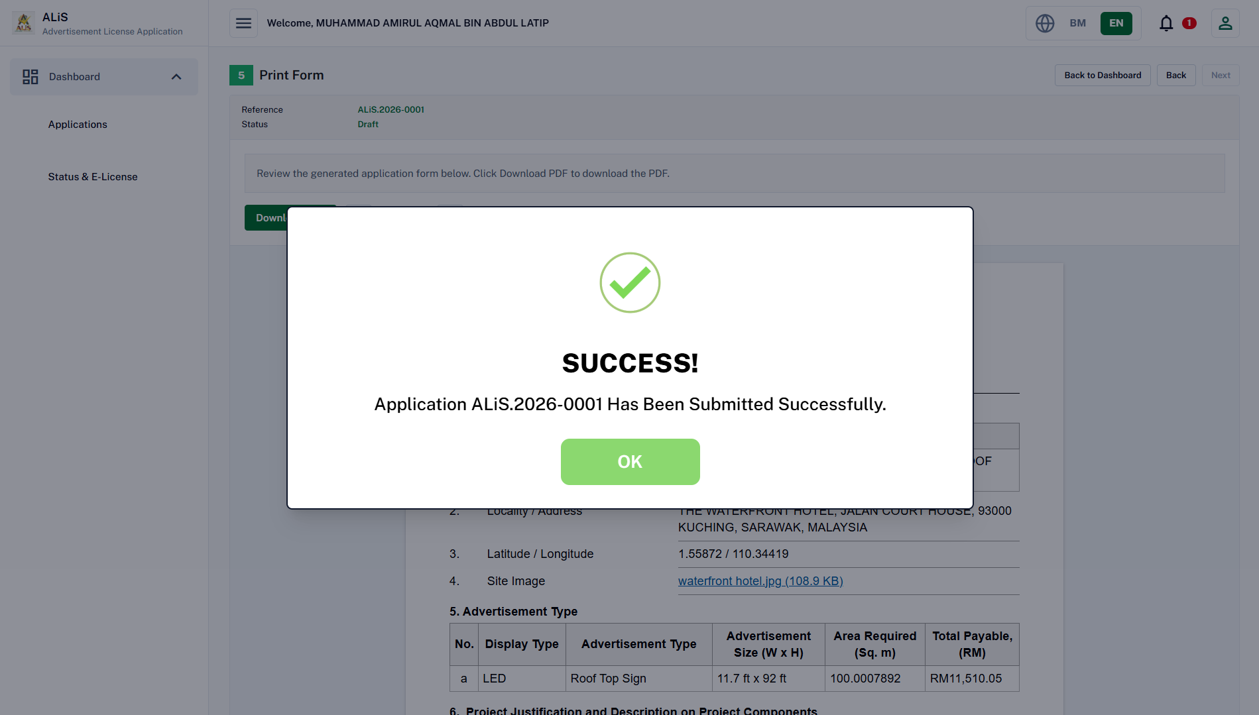
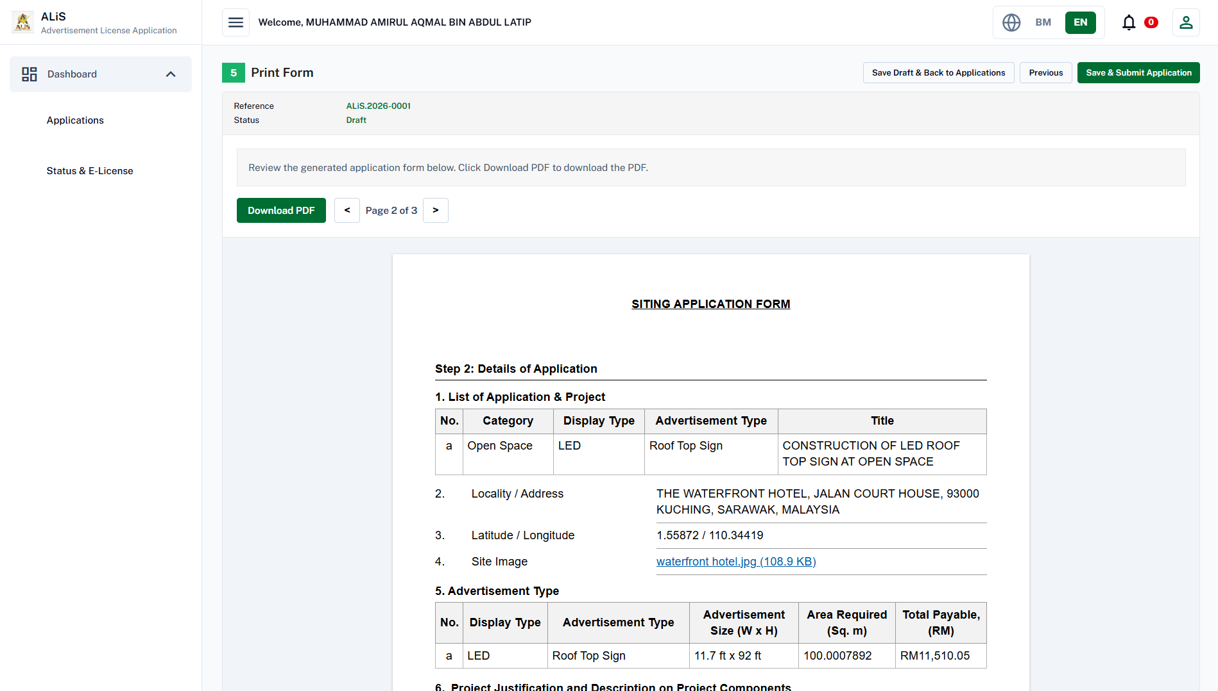
Pemohon
3
Muat Naik Dokumen & Hantar Permohonan
Memuat naik dokumen sokongan, menyemak maklumat permohonan dan menghantar permohonan melalui sistem.
14

Slide 15
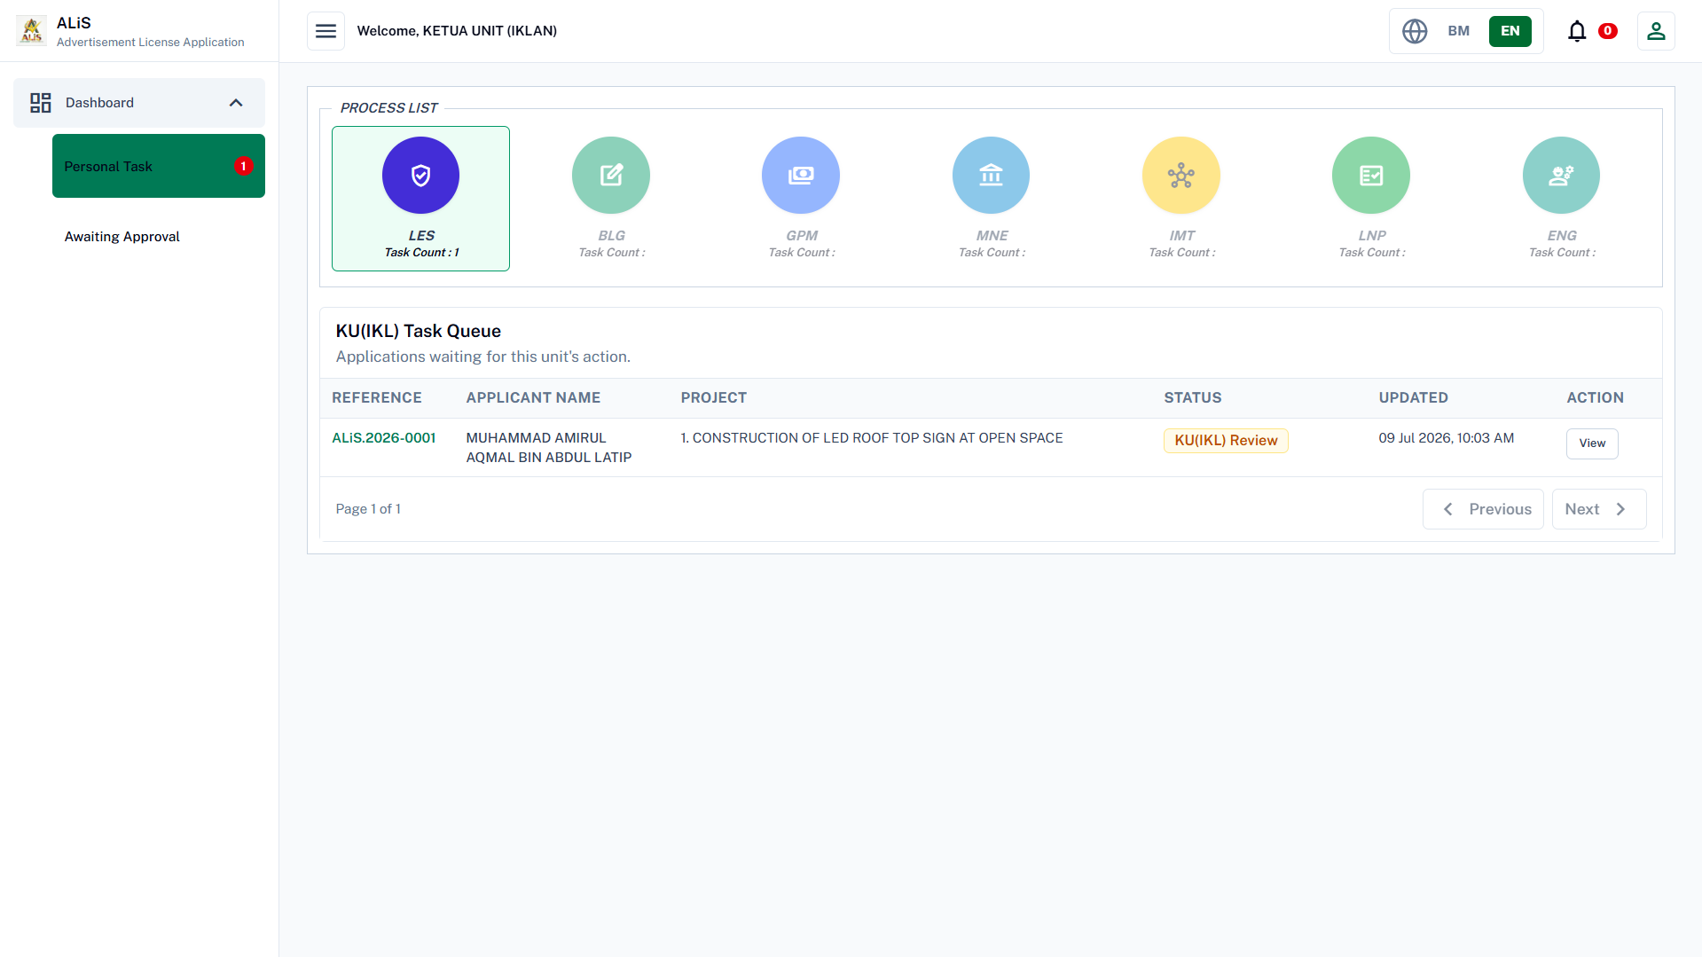
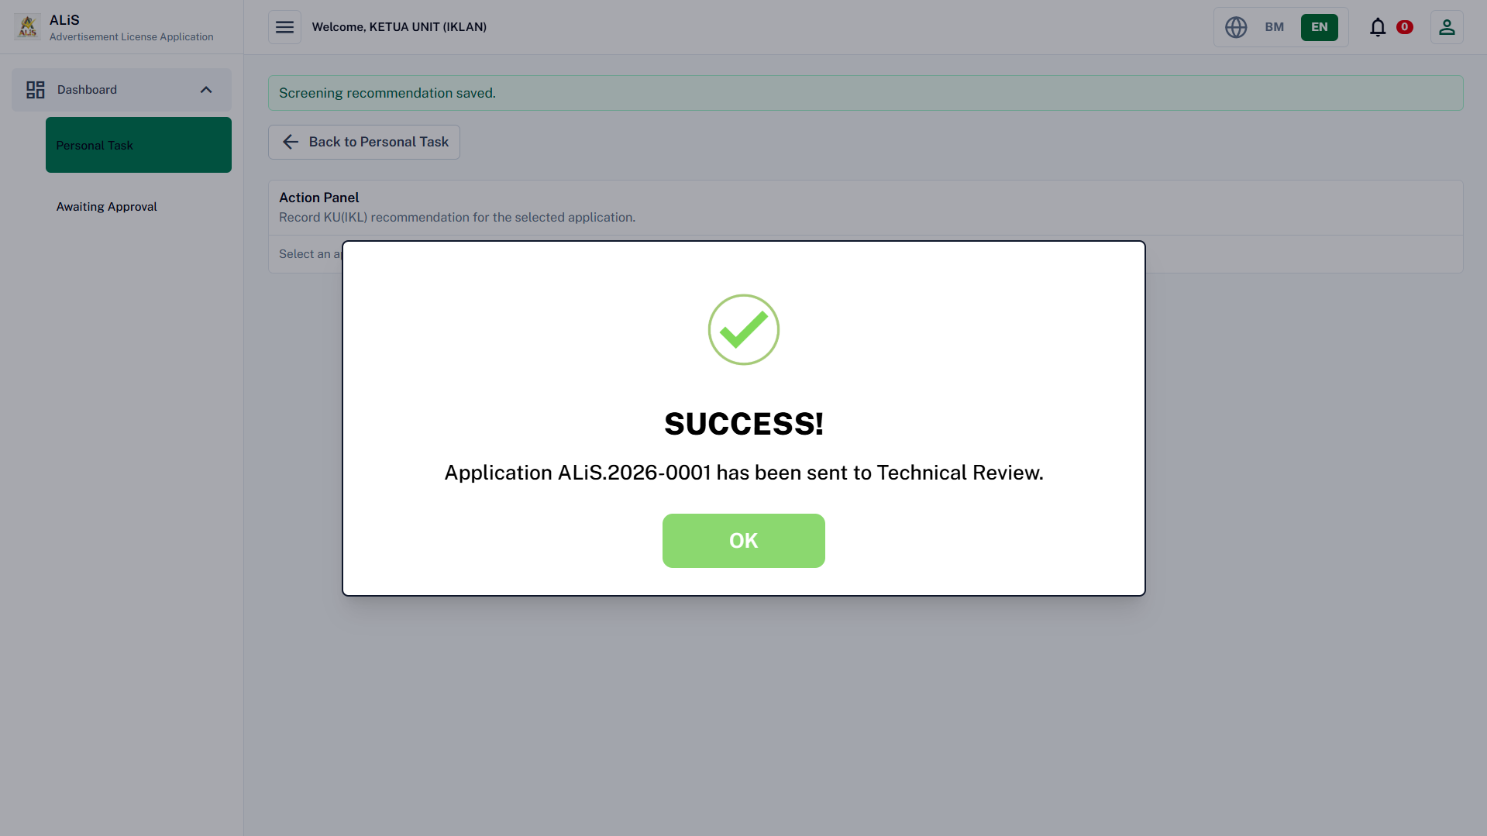
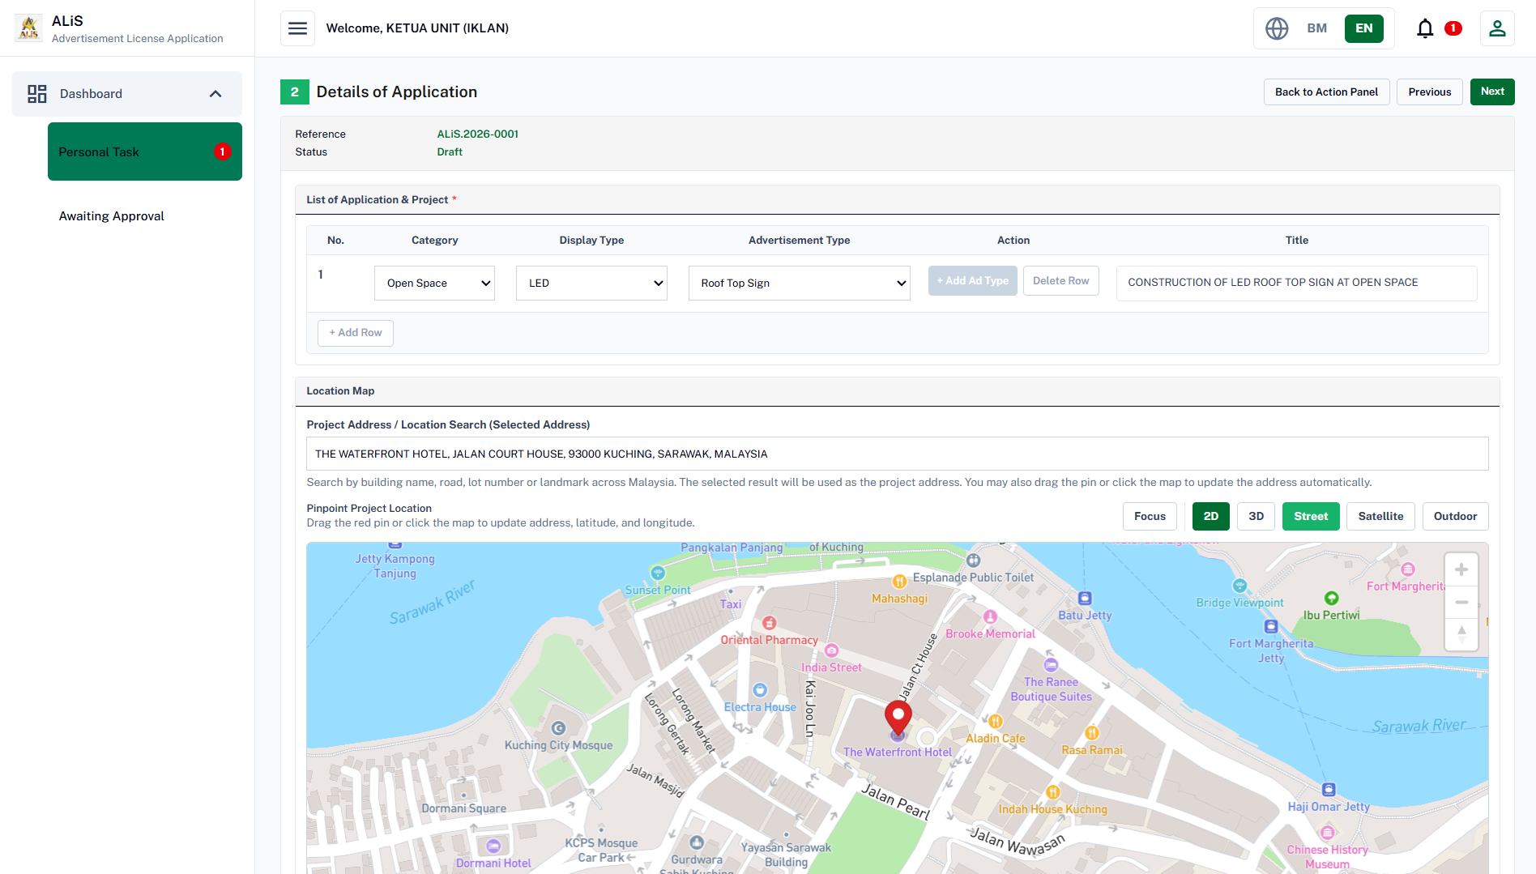
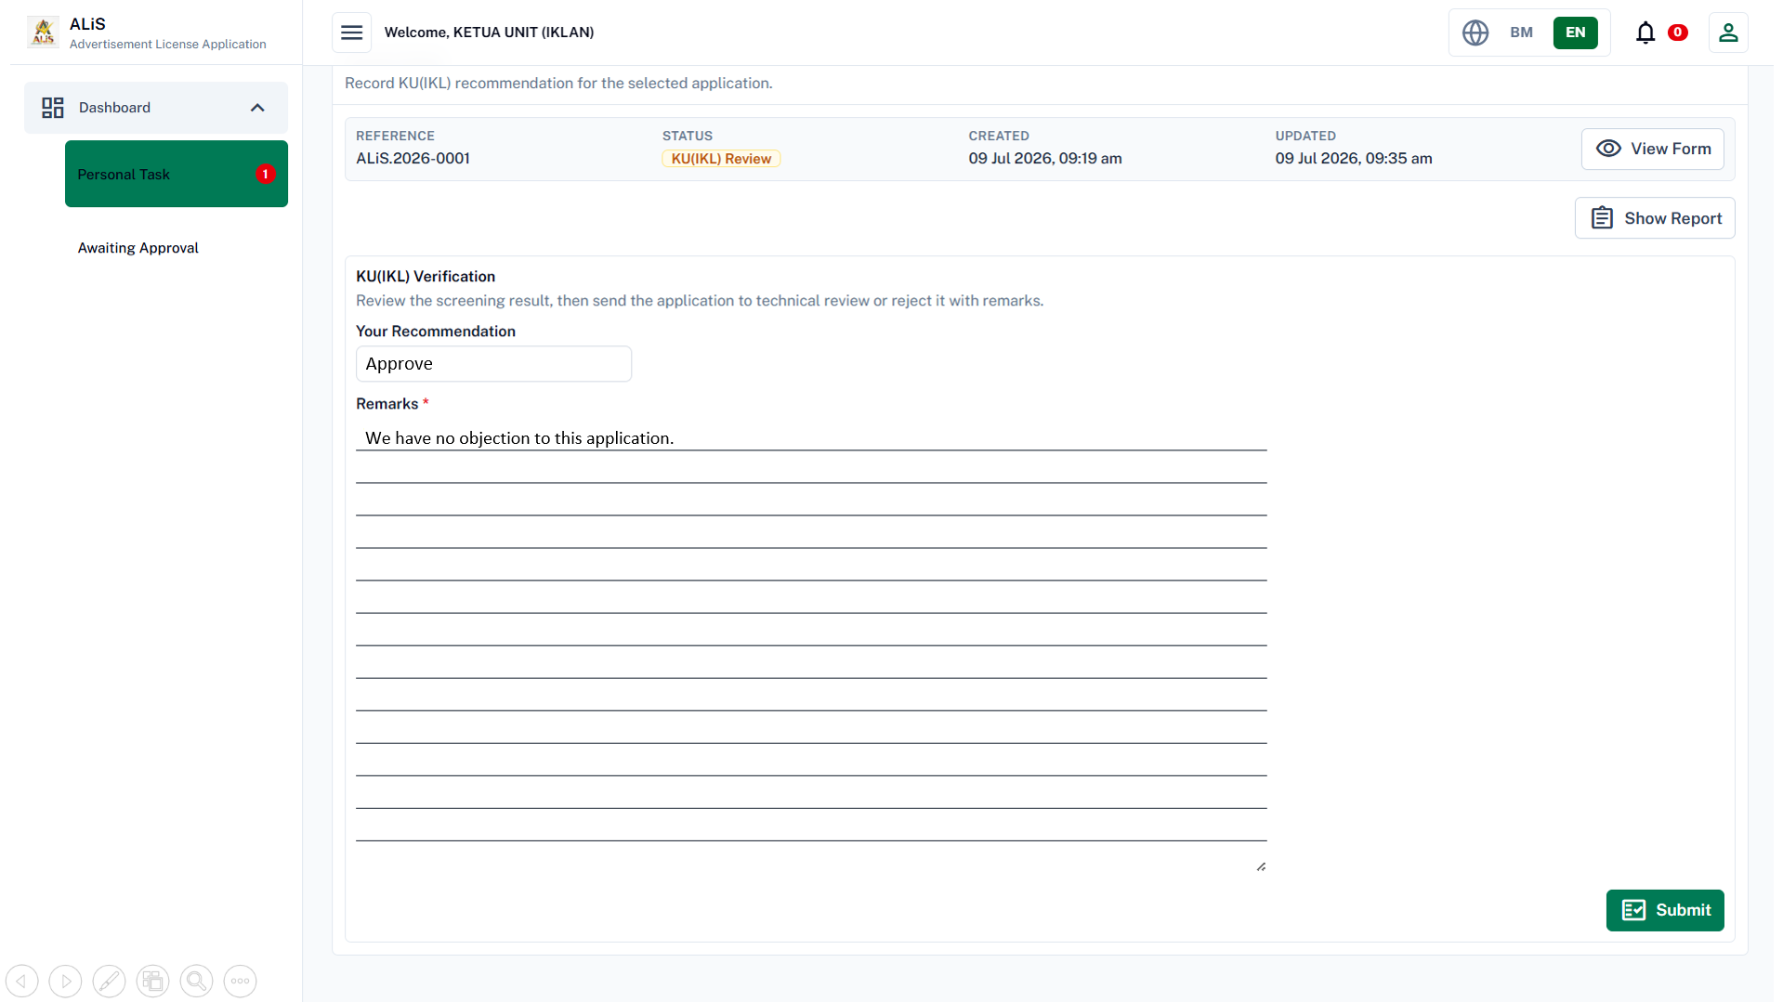
KU(IKL)
4
Semakan Awal & Agihan
Menyemak kelengkapan permohonan, dokumen sokongan dan syarat asas sebelum mengagihkan permohonan kepada unit berkaitan.

Slide 16
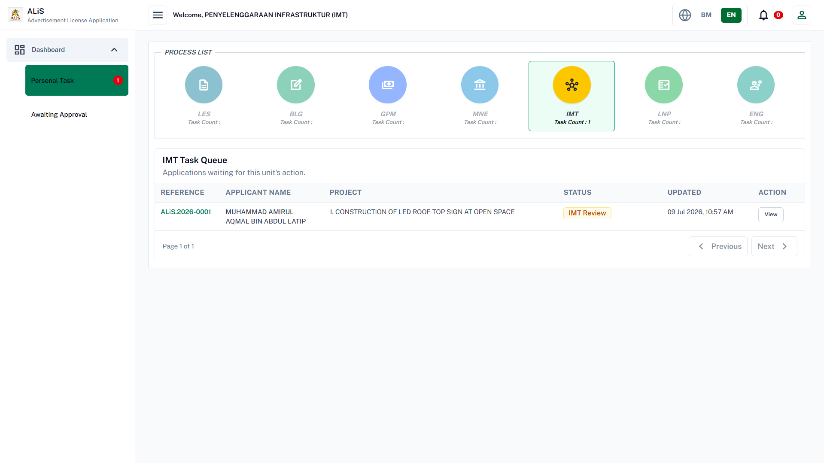
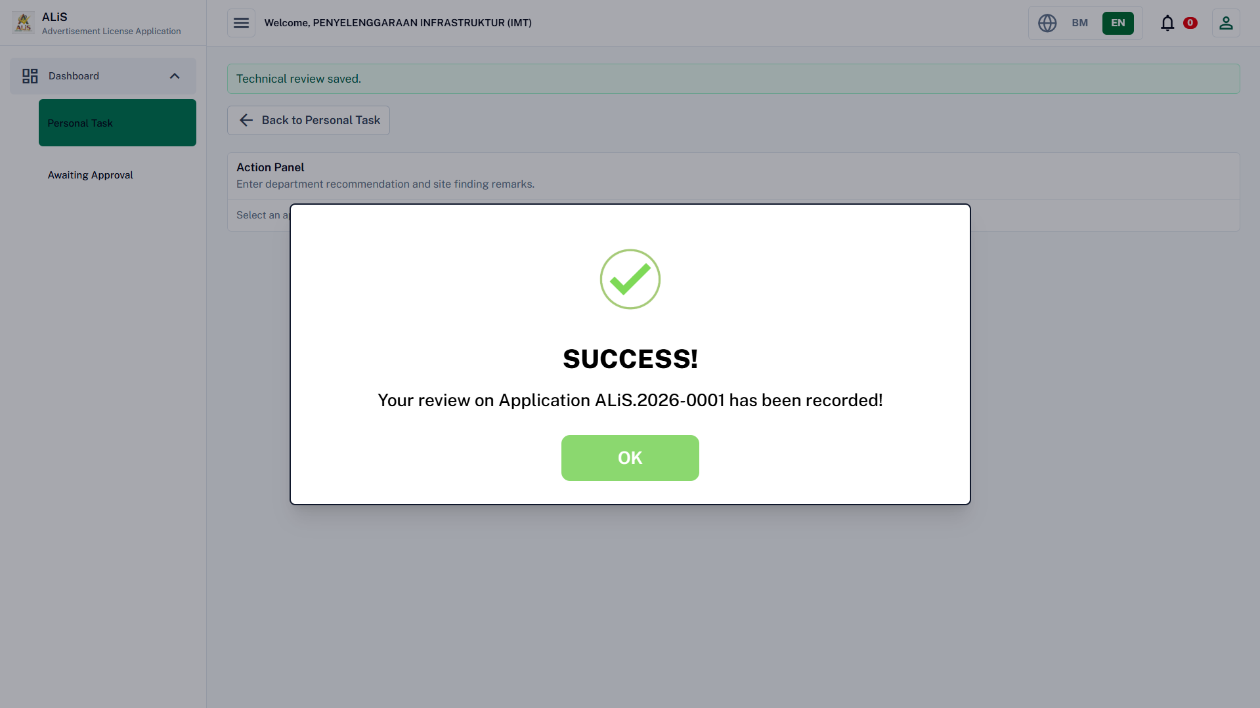
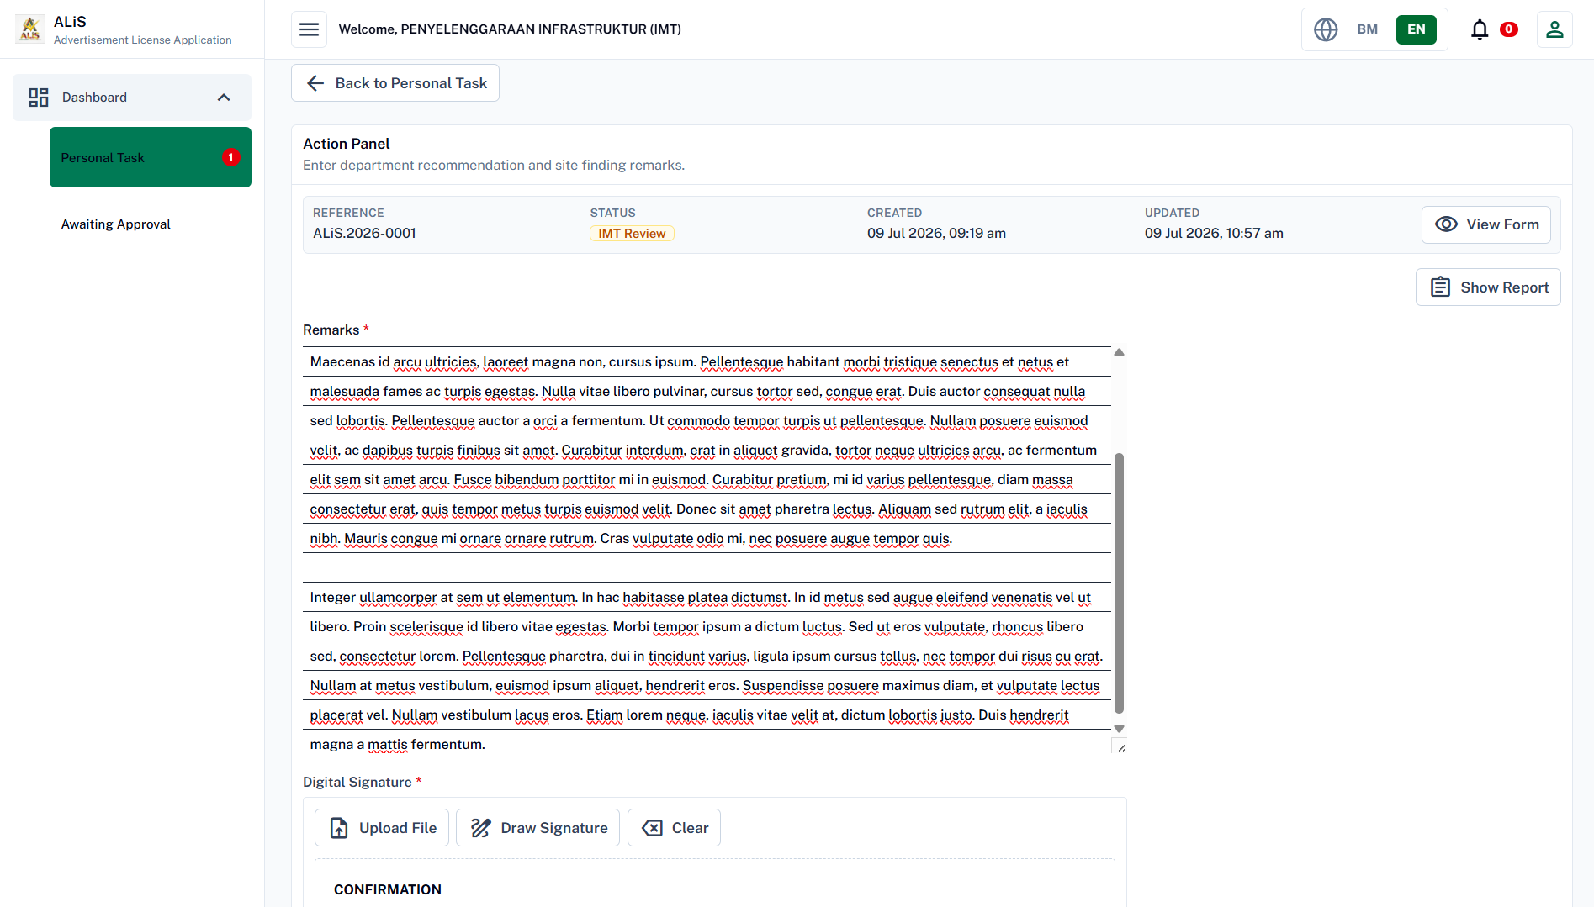
BLG / GPM / MNE / IMT / LNP / ENG
5
Semakan Tapak & Ulasan
Unit berkaitan menyemak tapak atau skop teknikal serta merekodkan ulasan, syarat, sokongan atau penolakan.
5
16

Slide 17
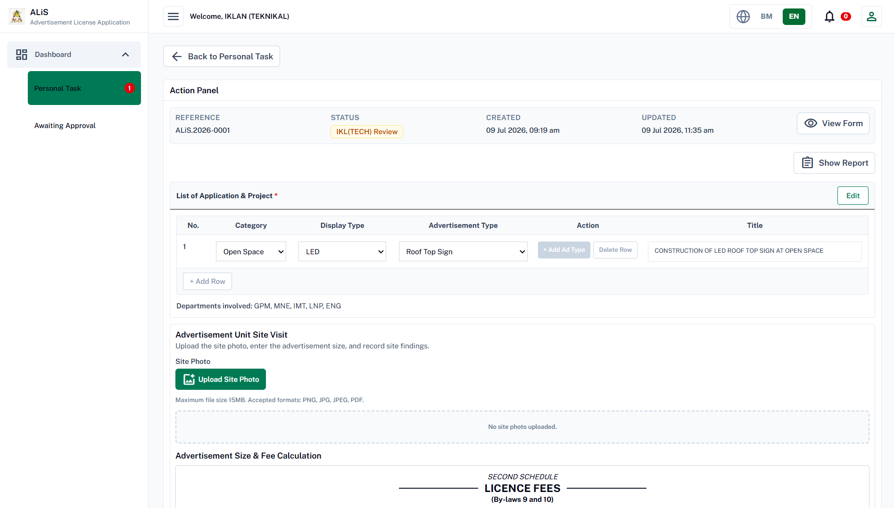

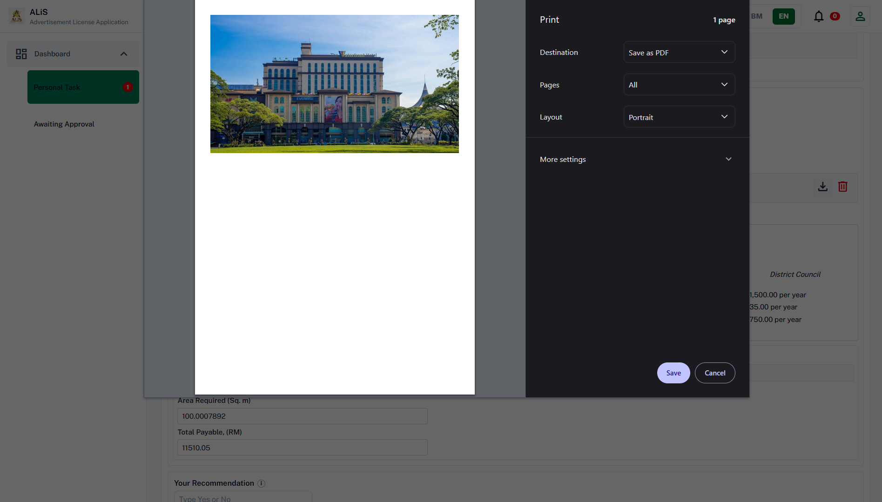
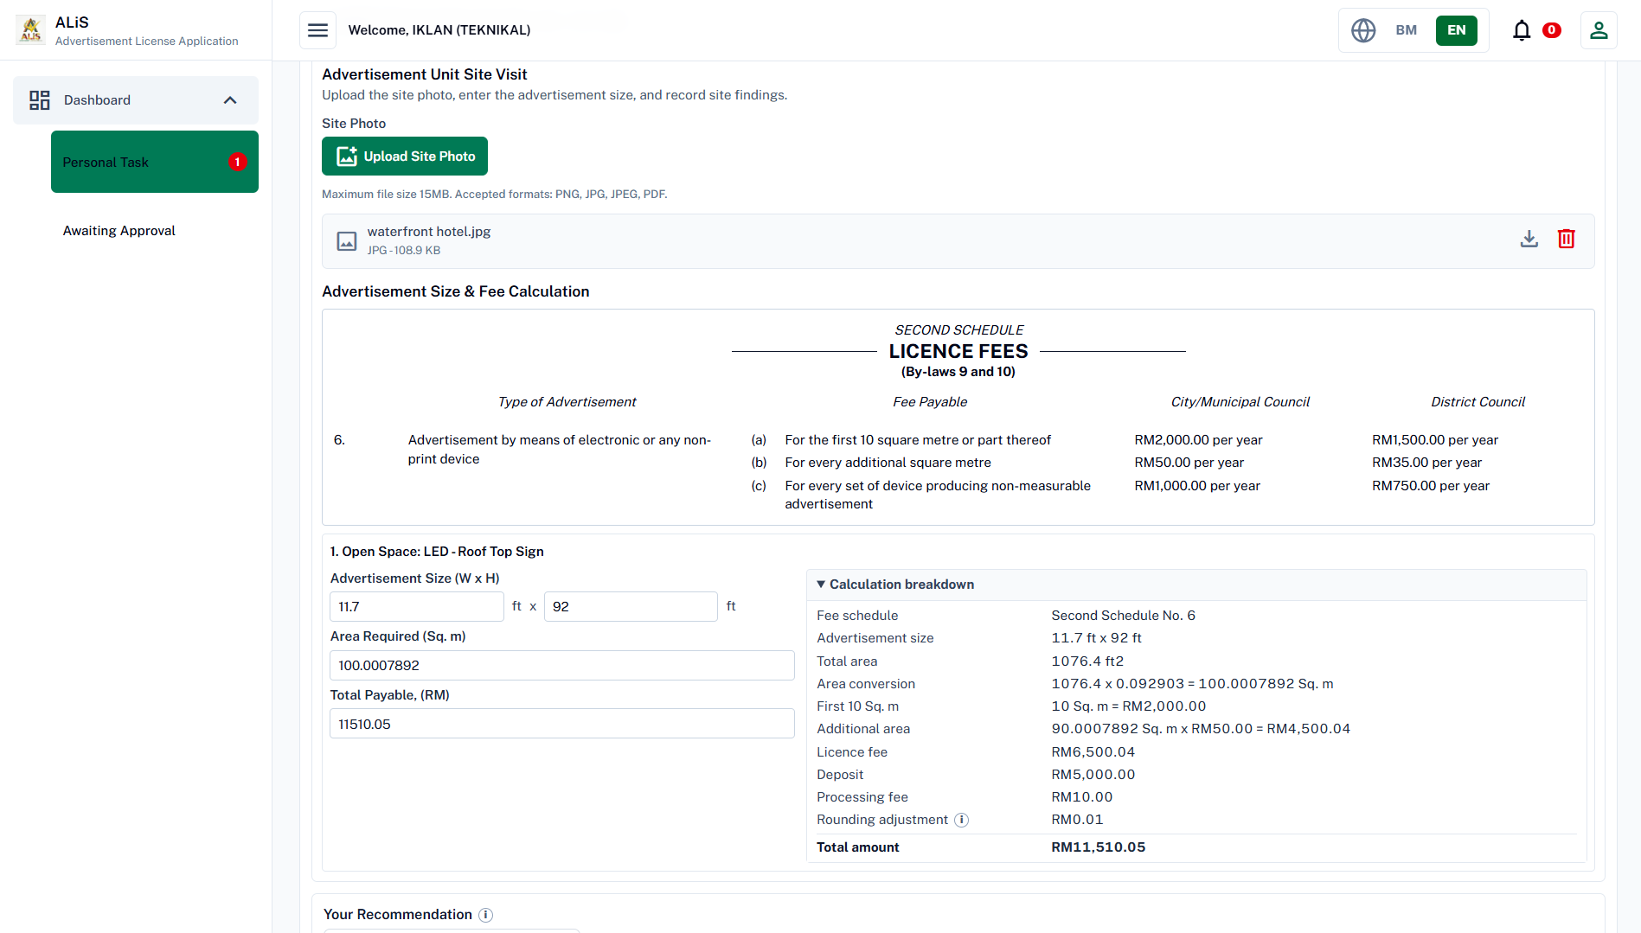
IKL Teknikal
6
Semakan Teknikal Iklan
Menyediakan semakan teknikal iklan, gambar tapak, pengiraan bayaran/deposit dan keputusan teknikal.

Slide 18
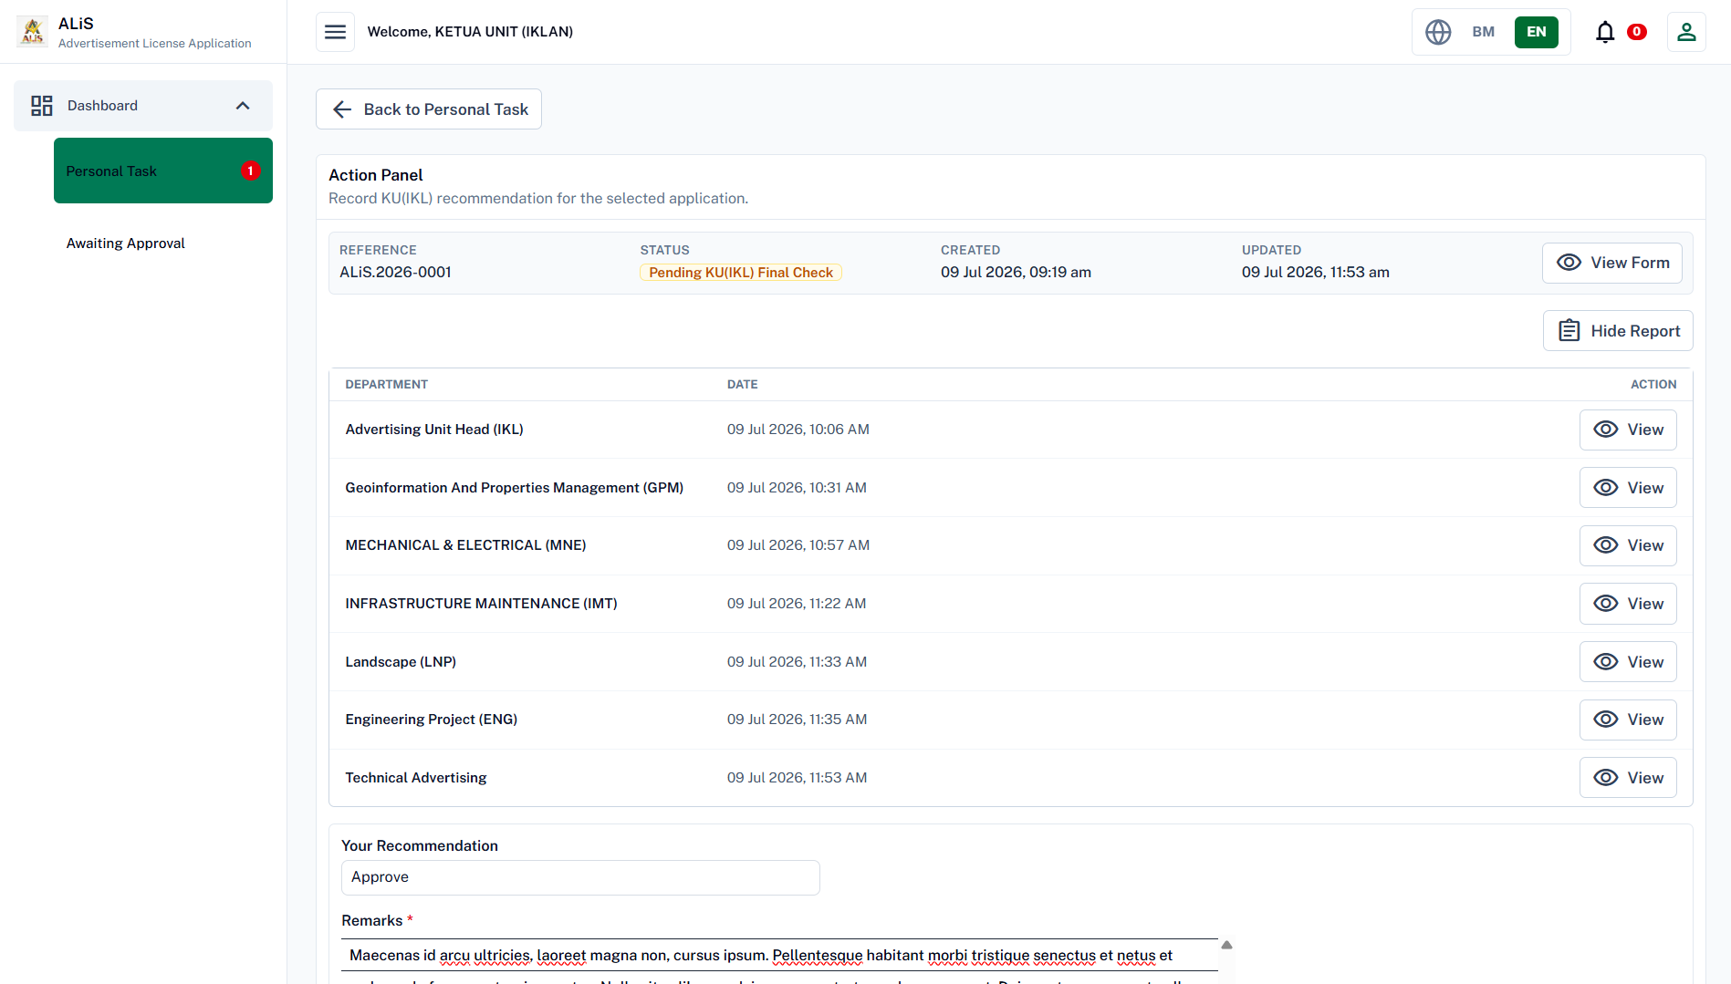

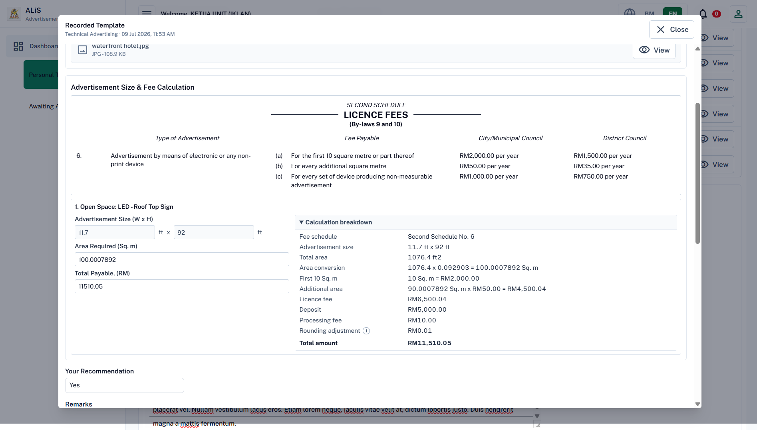
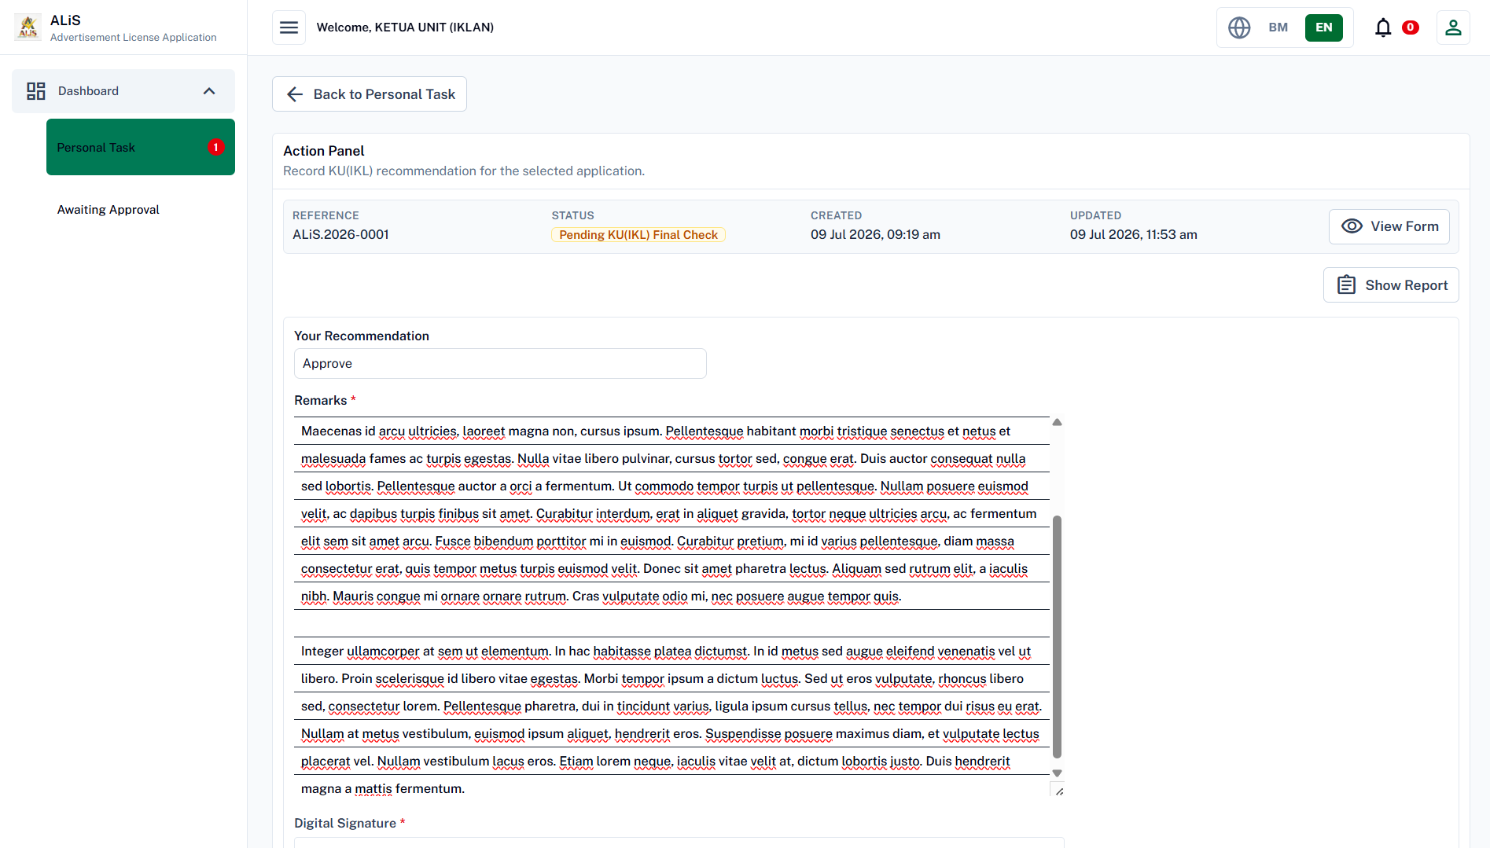
KU(IKL)
7
Penyelarasan Ulasan
Menyemak semua maklum balas teknikal dan memastikan permohonan lengkap sebelum dihantar ke laluan kelulusan.

Slide 19
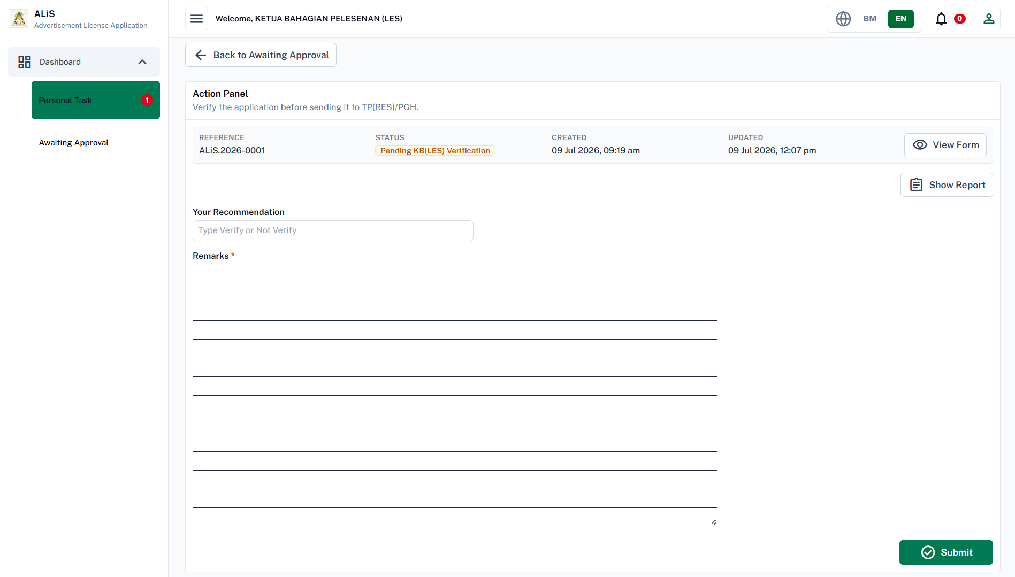
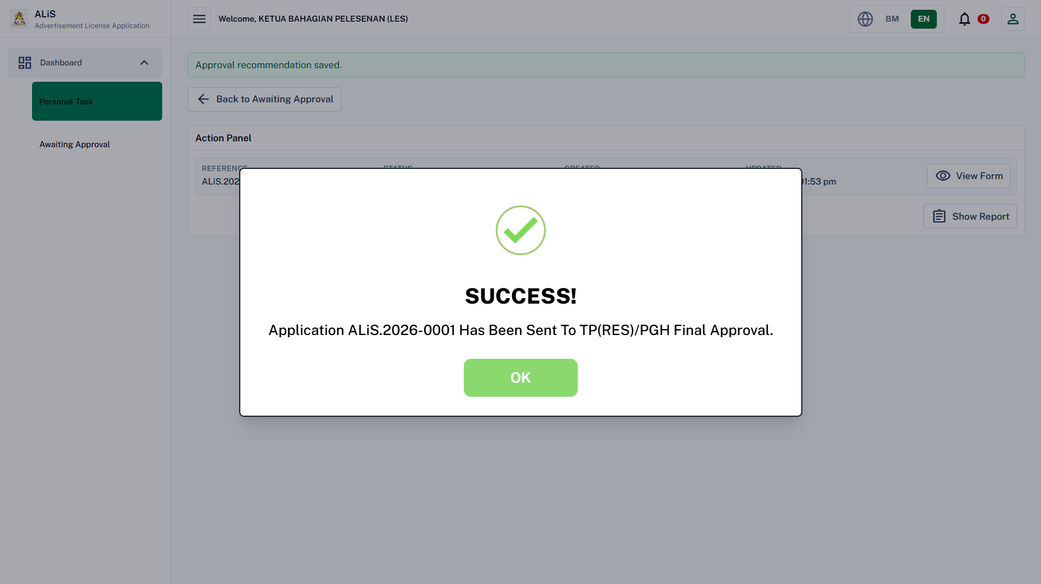
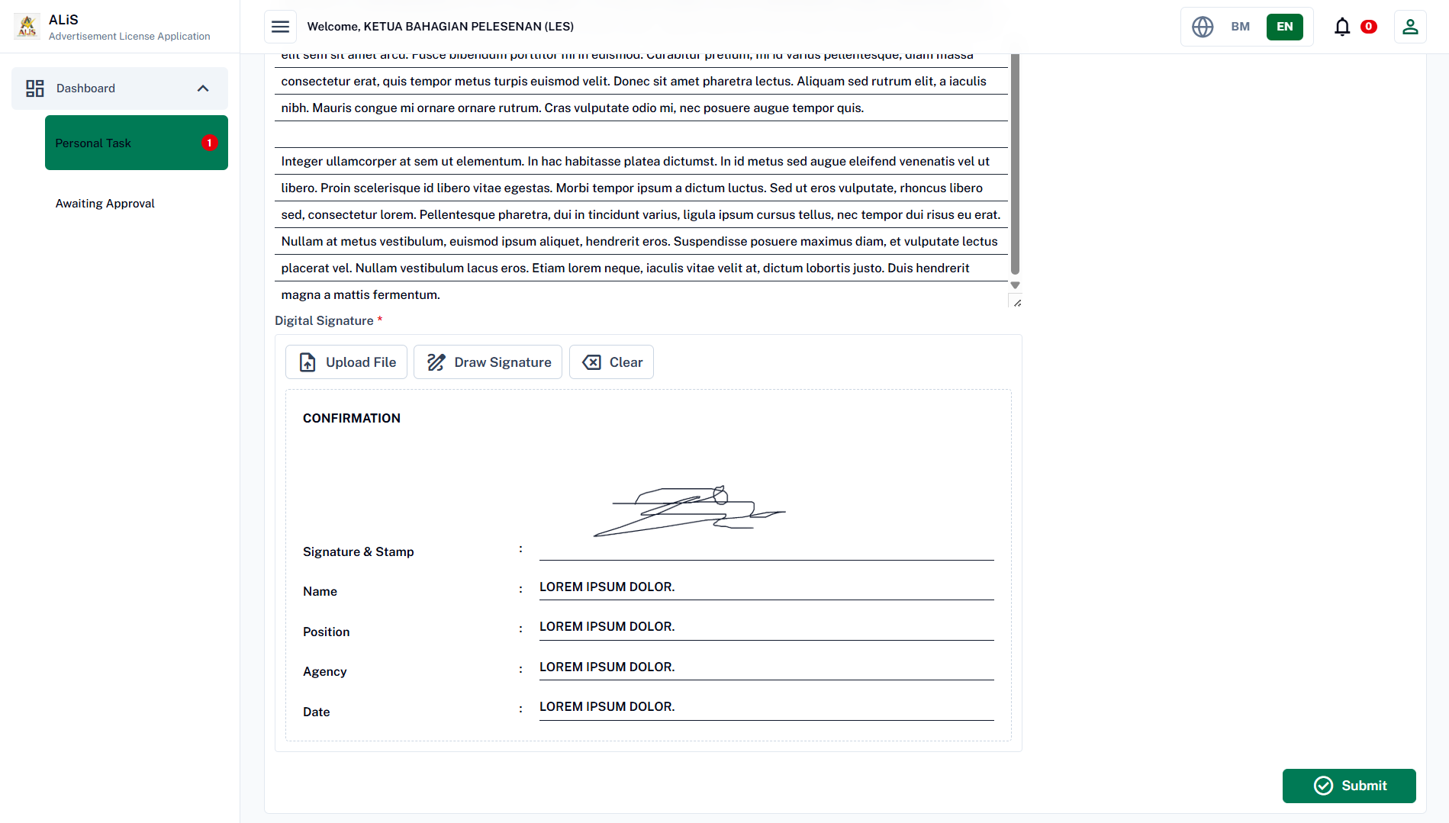
KB(LES)
8
Sokongan Unit
Mengesahkan permohonan dan merekodkan sokongan unit sebelum dihantar ke peringkat pengurusan.
5
19

Slide 20
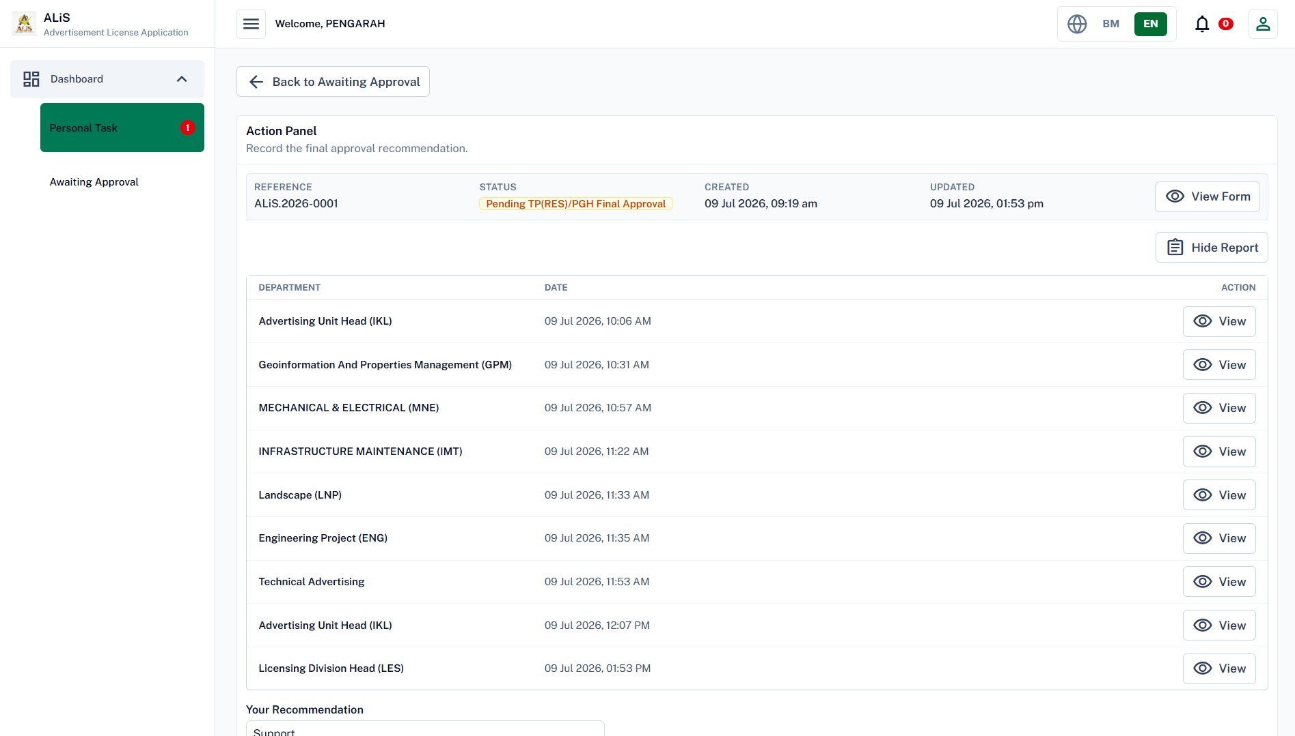
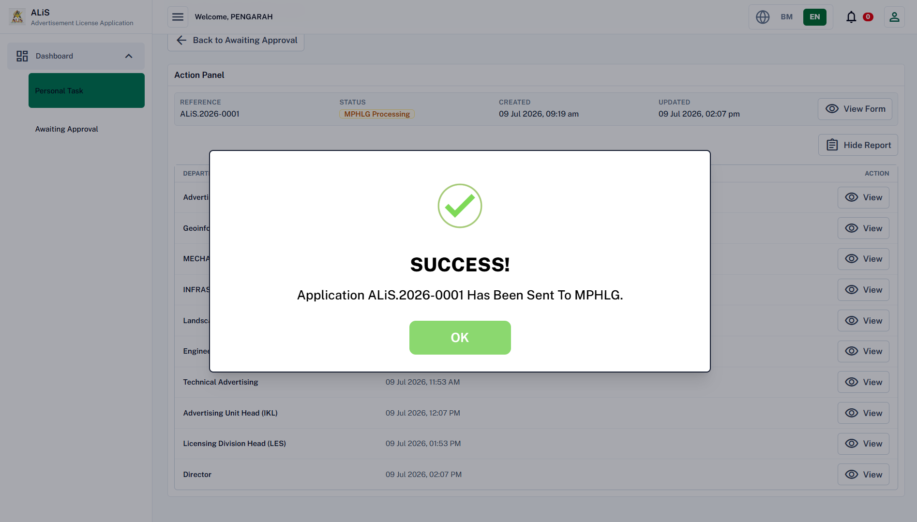
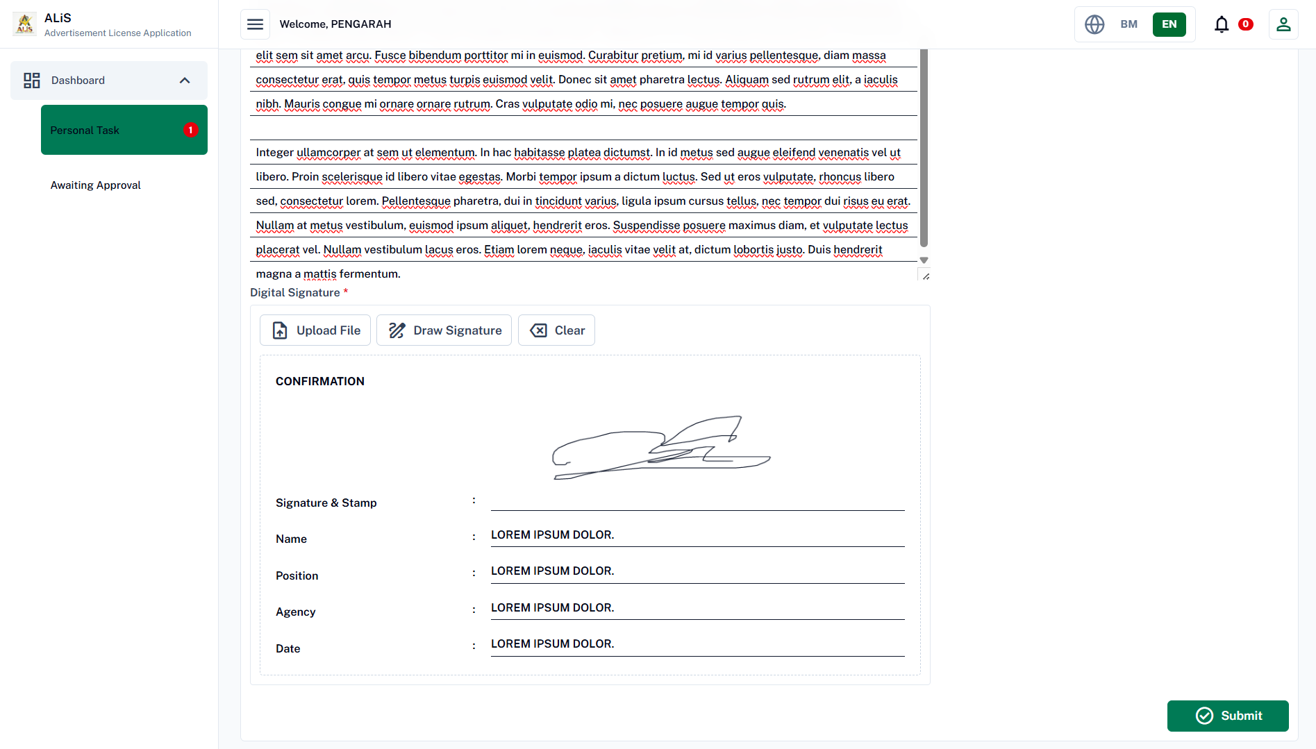
TP(RES) / PGH
9
Sokongan Pengurusan
Menyemak cadangan kelulusan dan merekodkan sokongan pengurusan sebelum keputusan akhir.
5
20

Slide 21
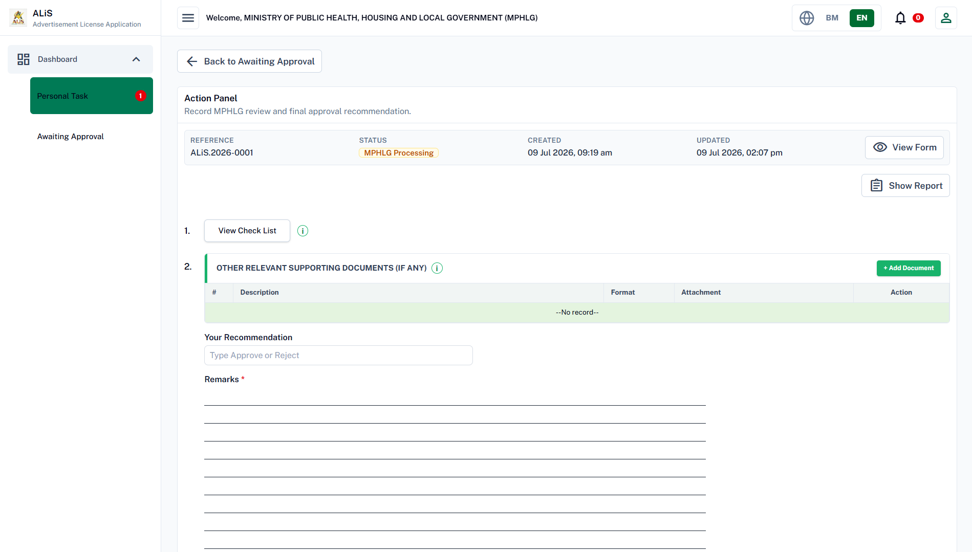
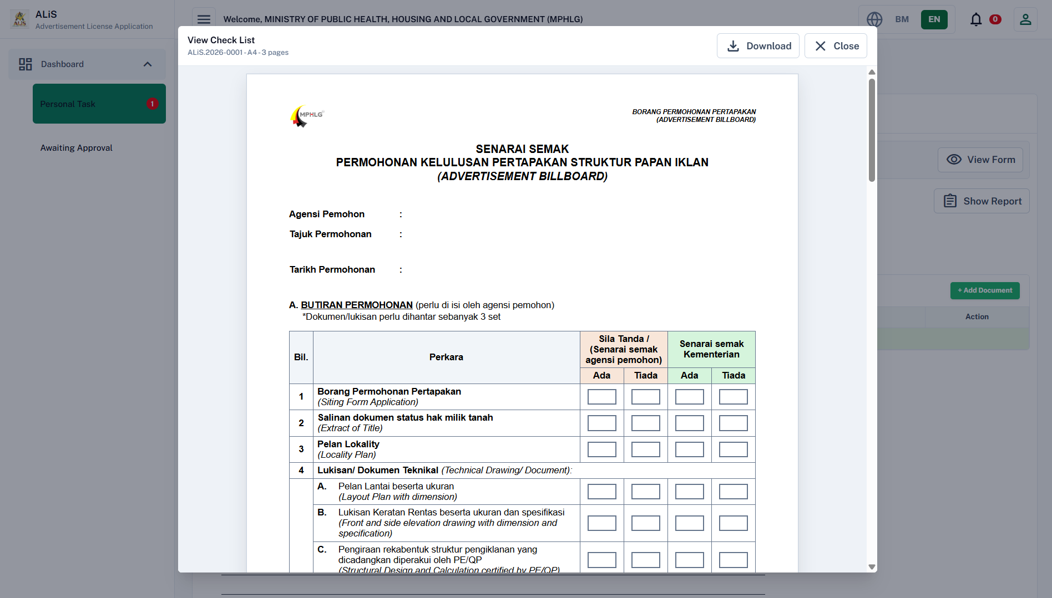
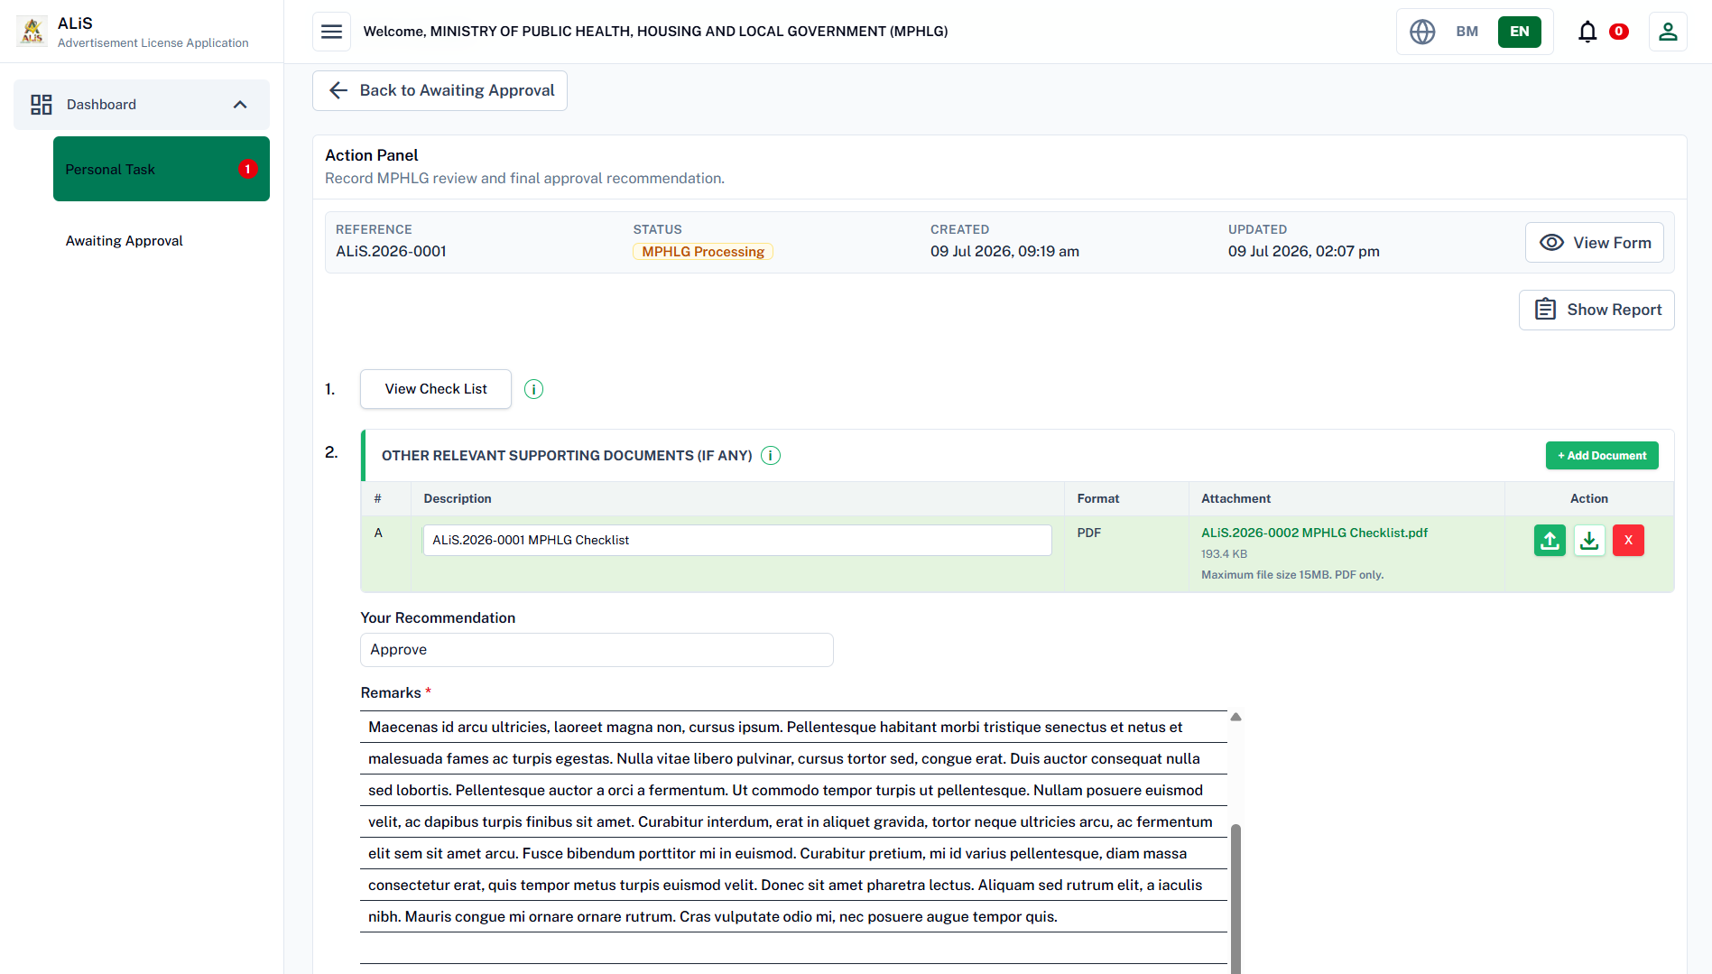
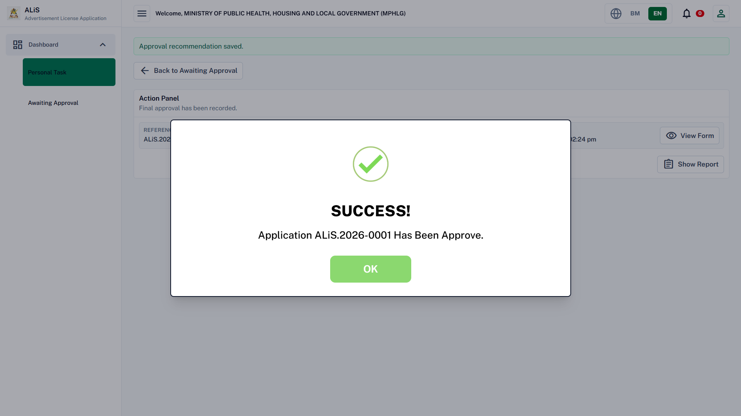
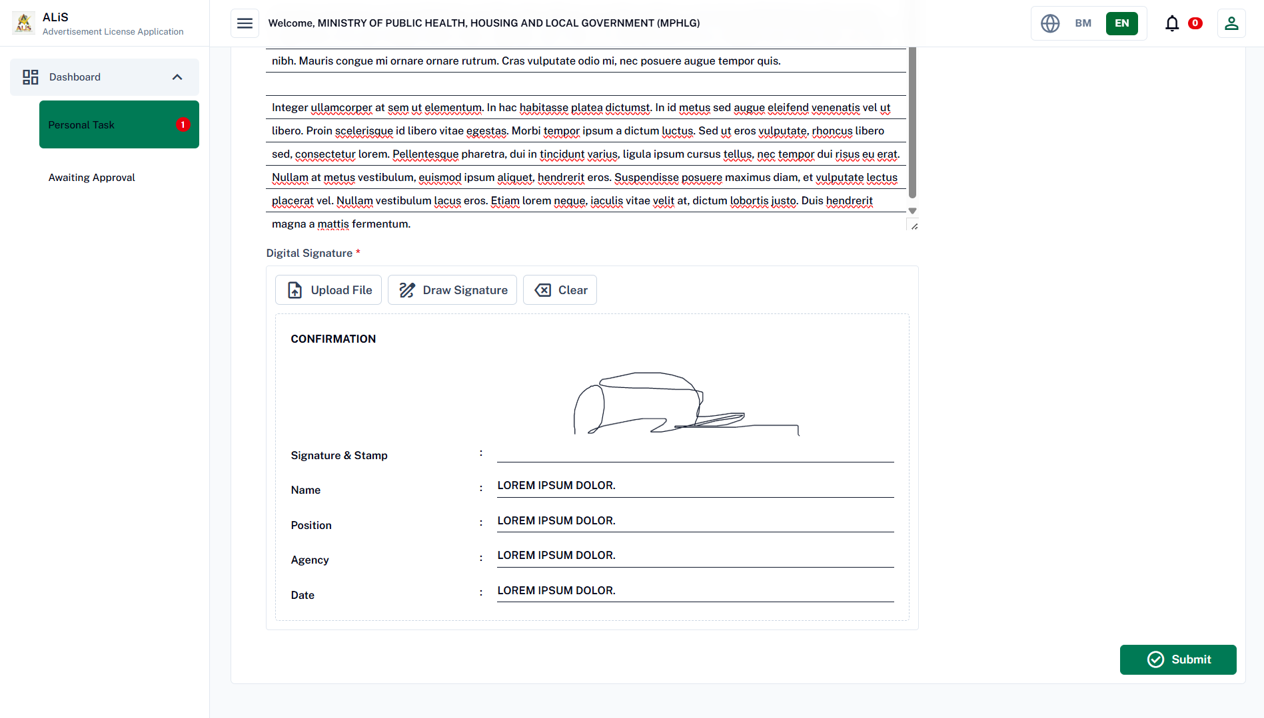
MPHLG
10
Keputusan Akhir
Merekodkan keputusan akhir permohonan, memuat naik dokumen berkaitan dan mengembalikan rekod untuk tindakan seterusnya.
21

Slide 22
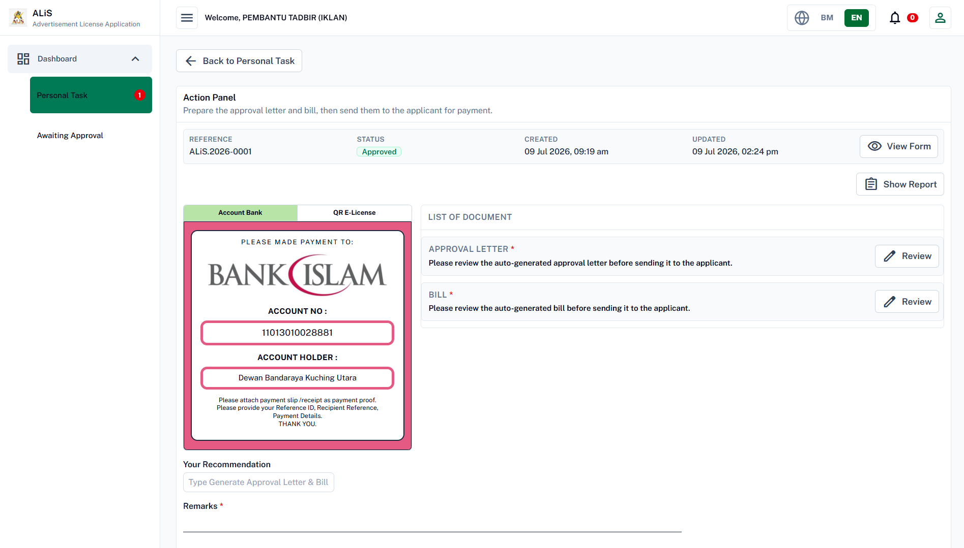
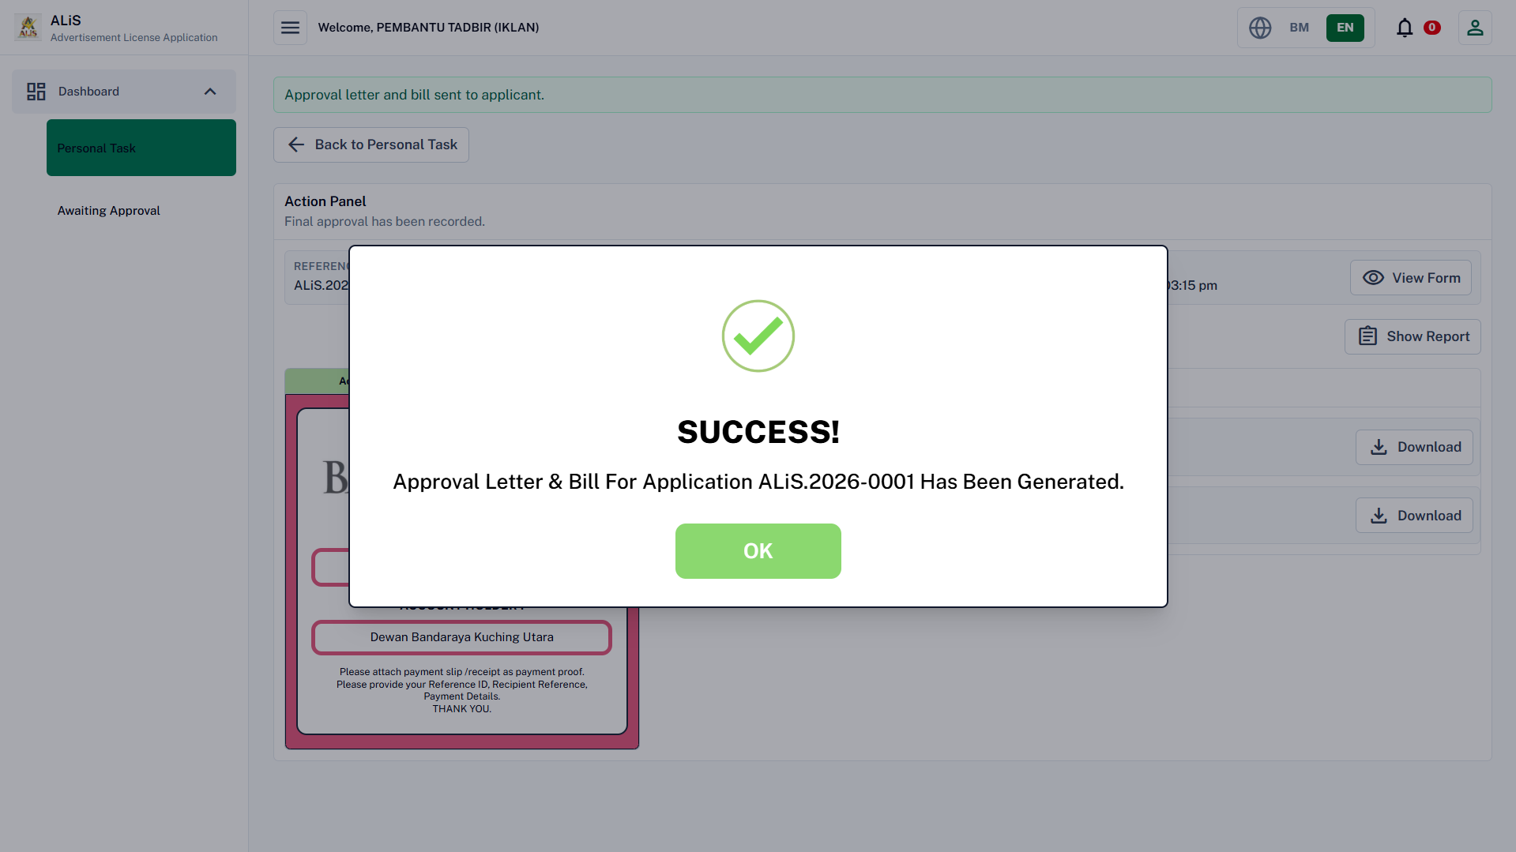
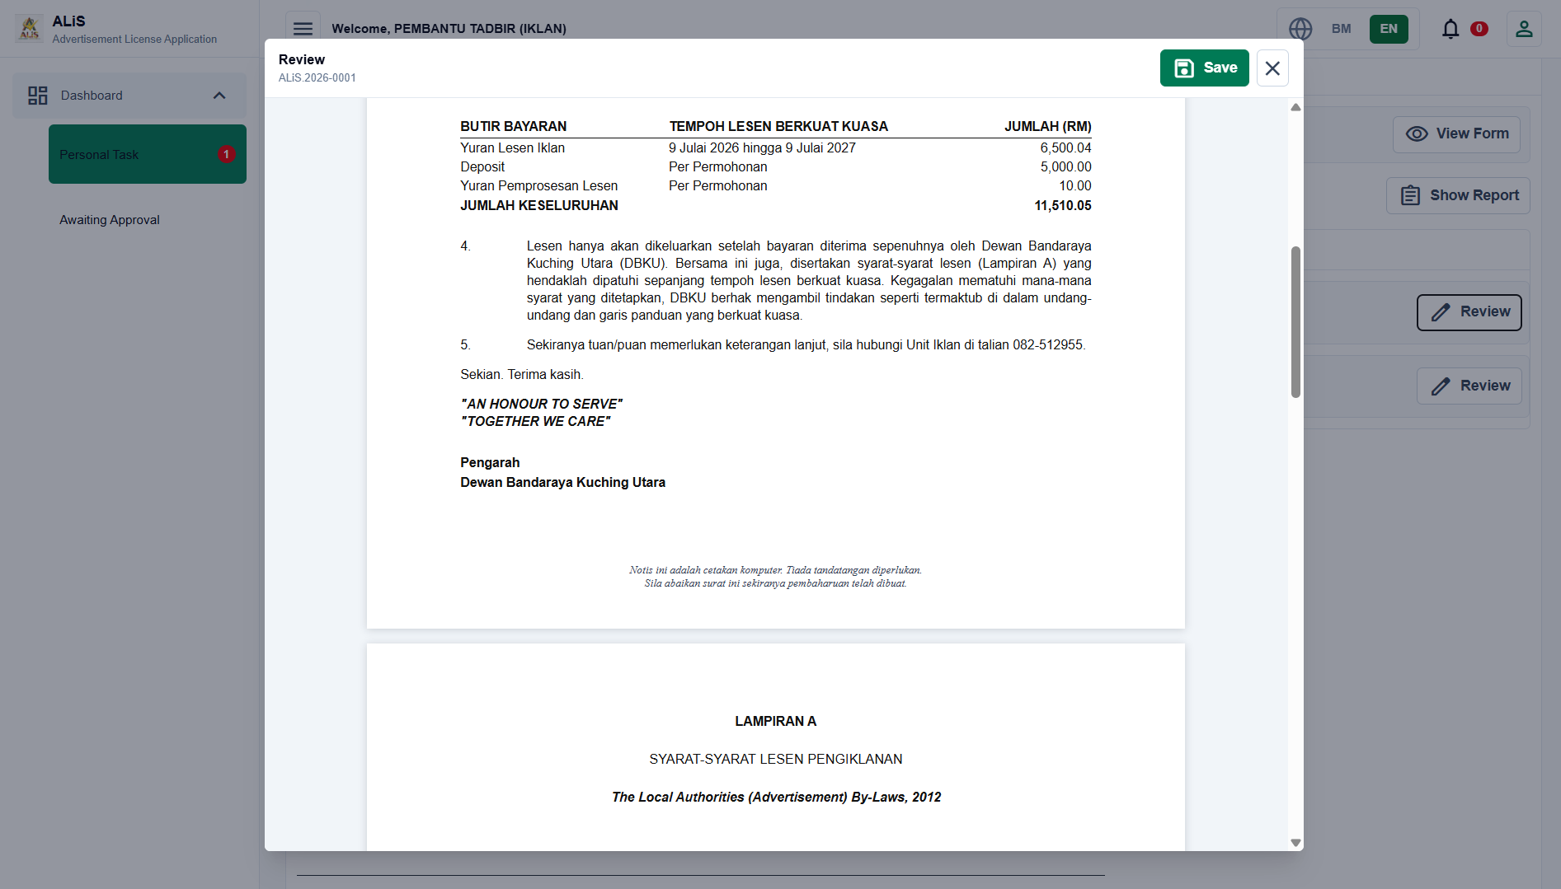
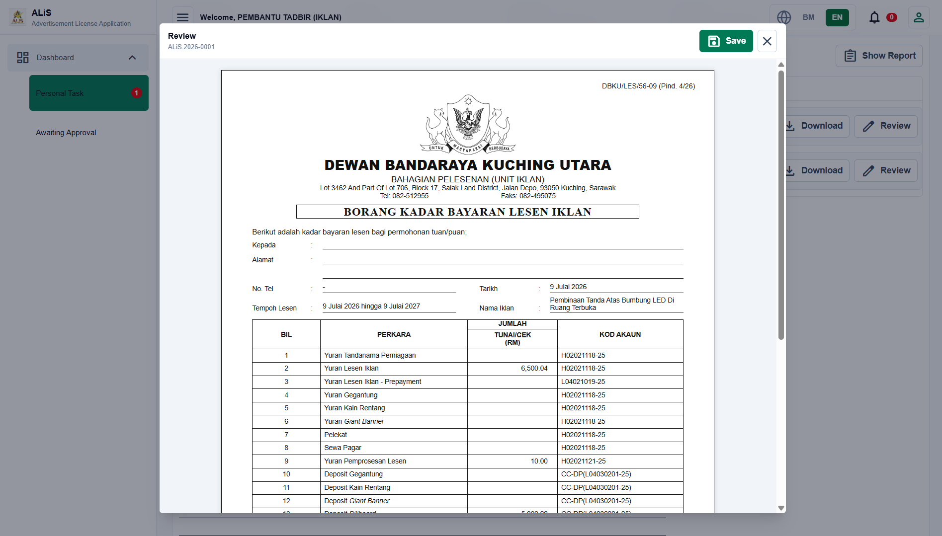
PT(IKL)
11
Jana Surat Kelulusan & Bil
Menjana surat kelulusan dan bil bayaran selepas permohonan diluluskan.

Slide 23
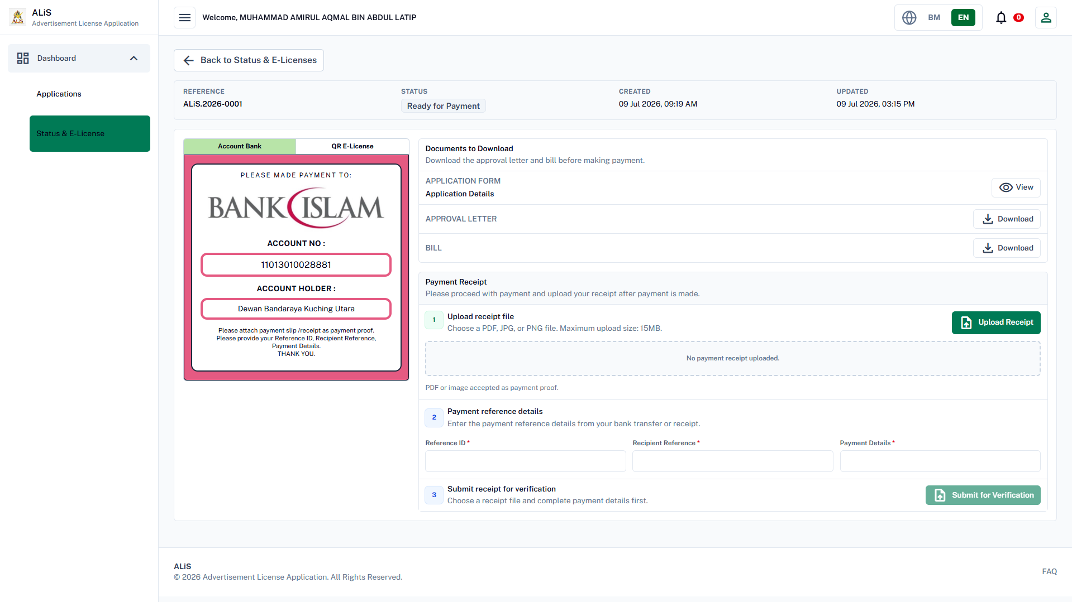
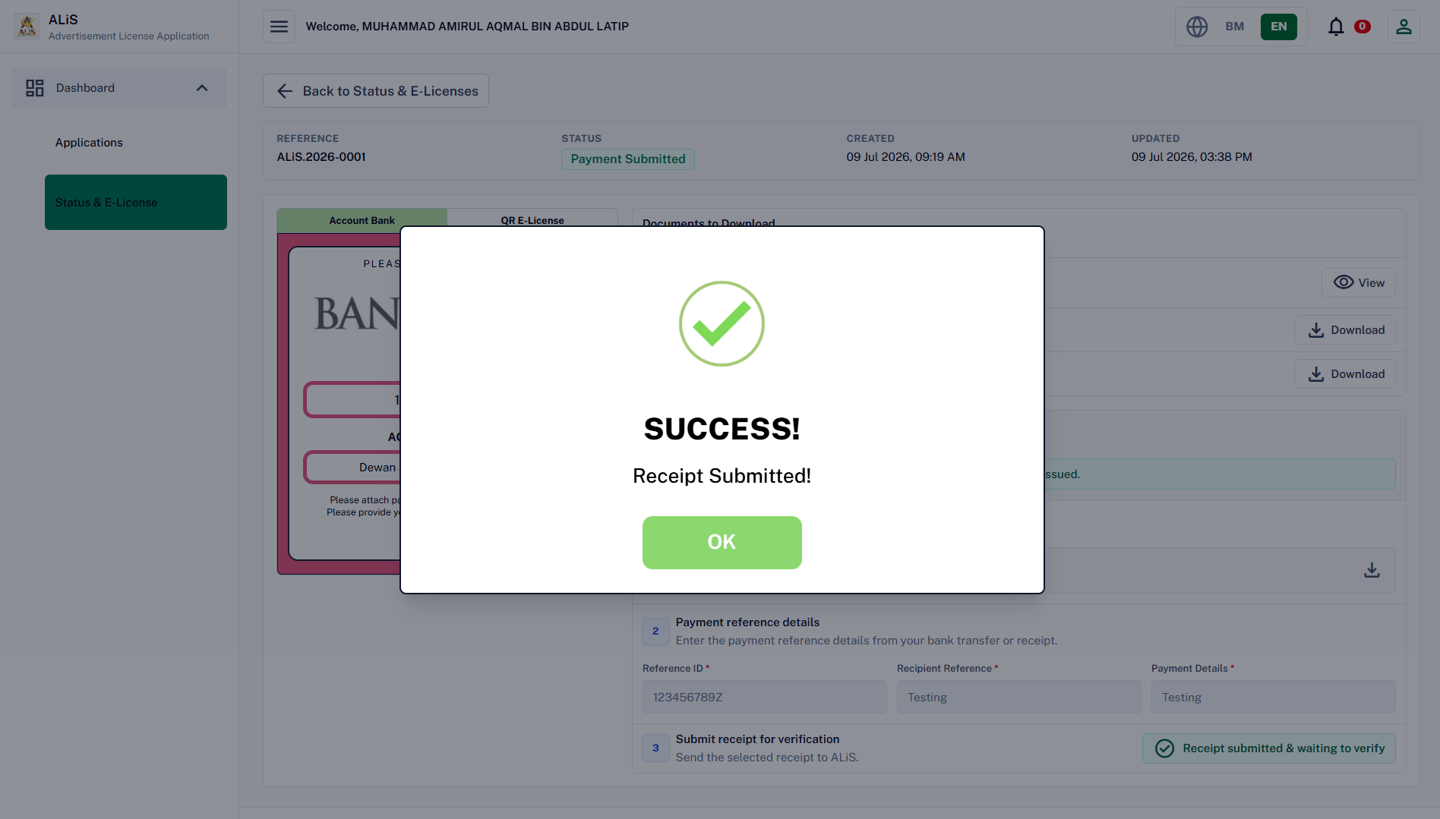
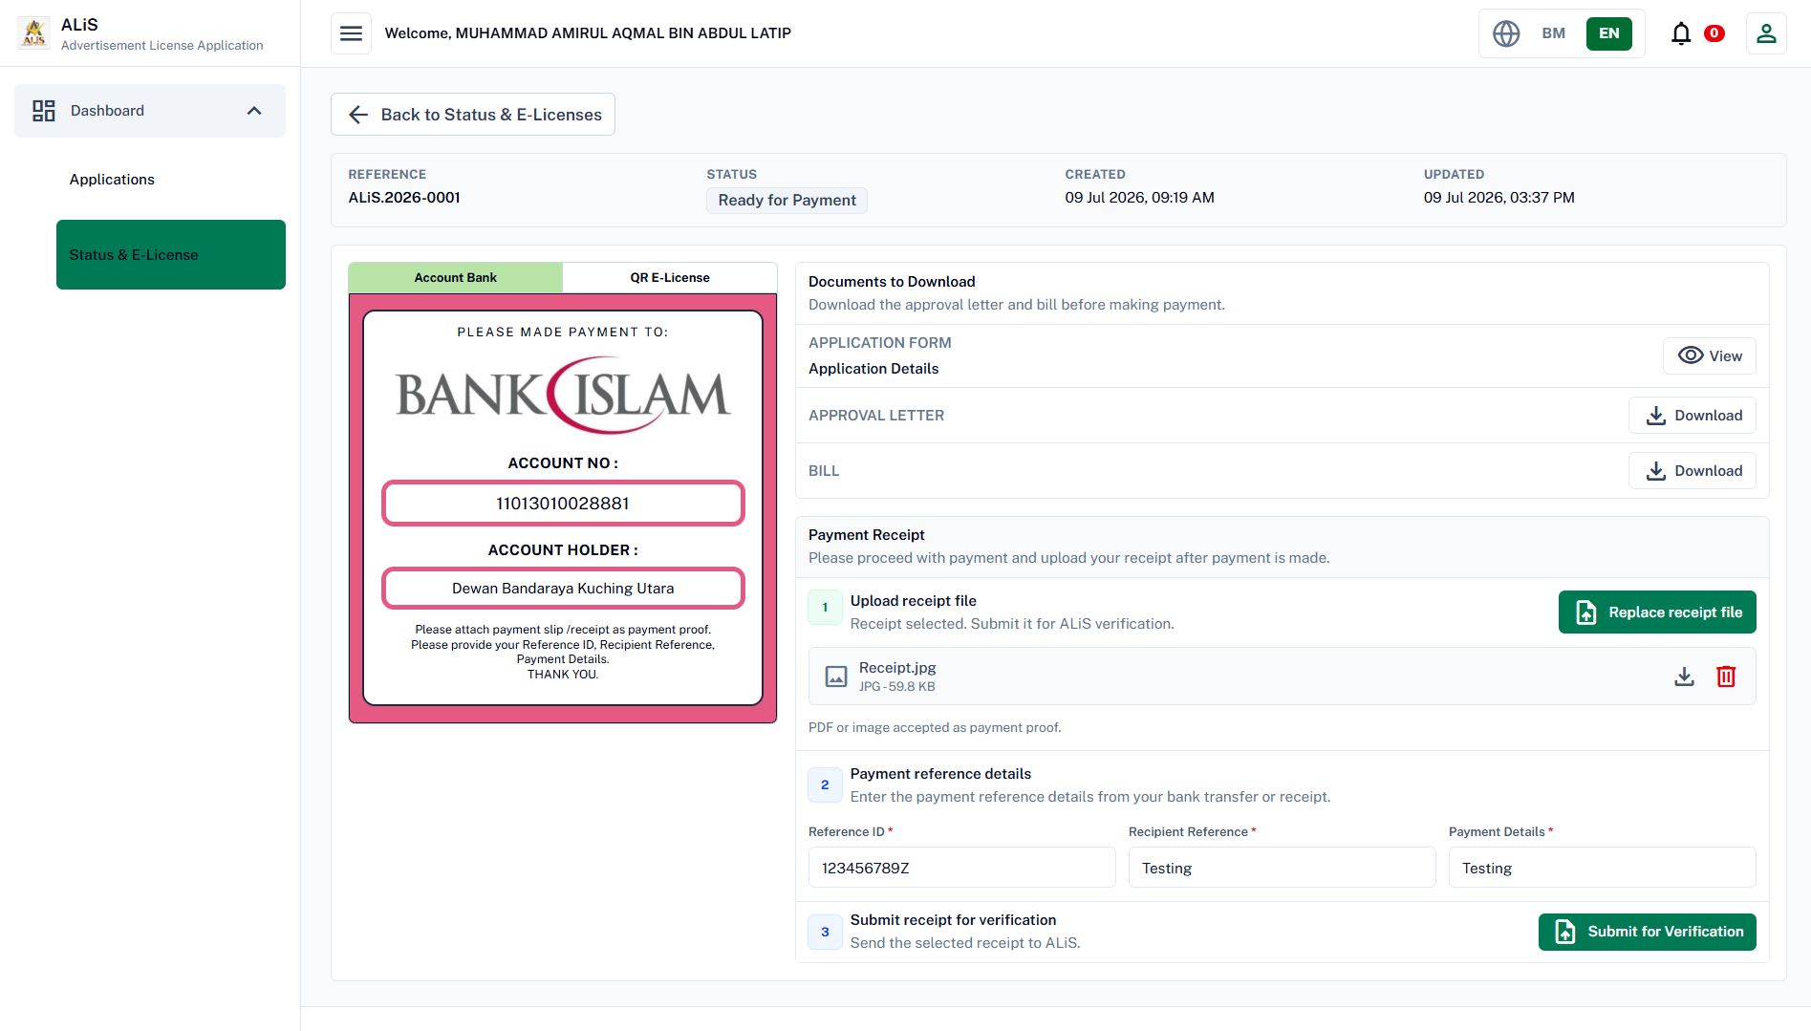
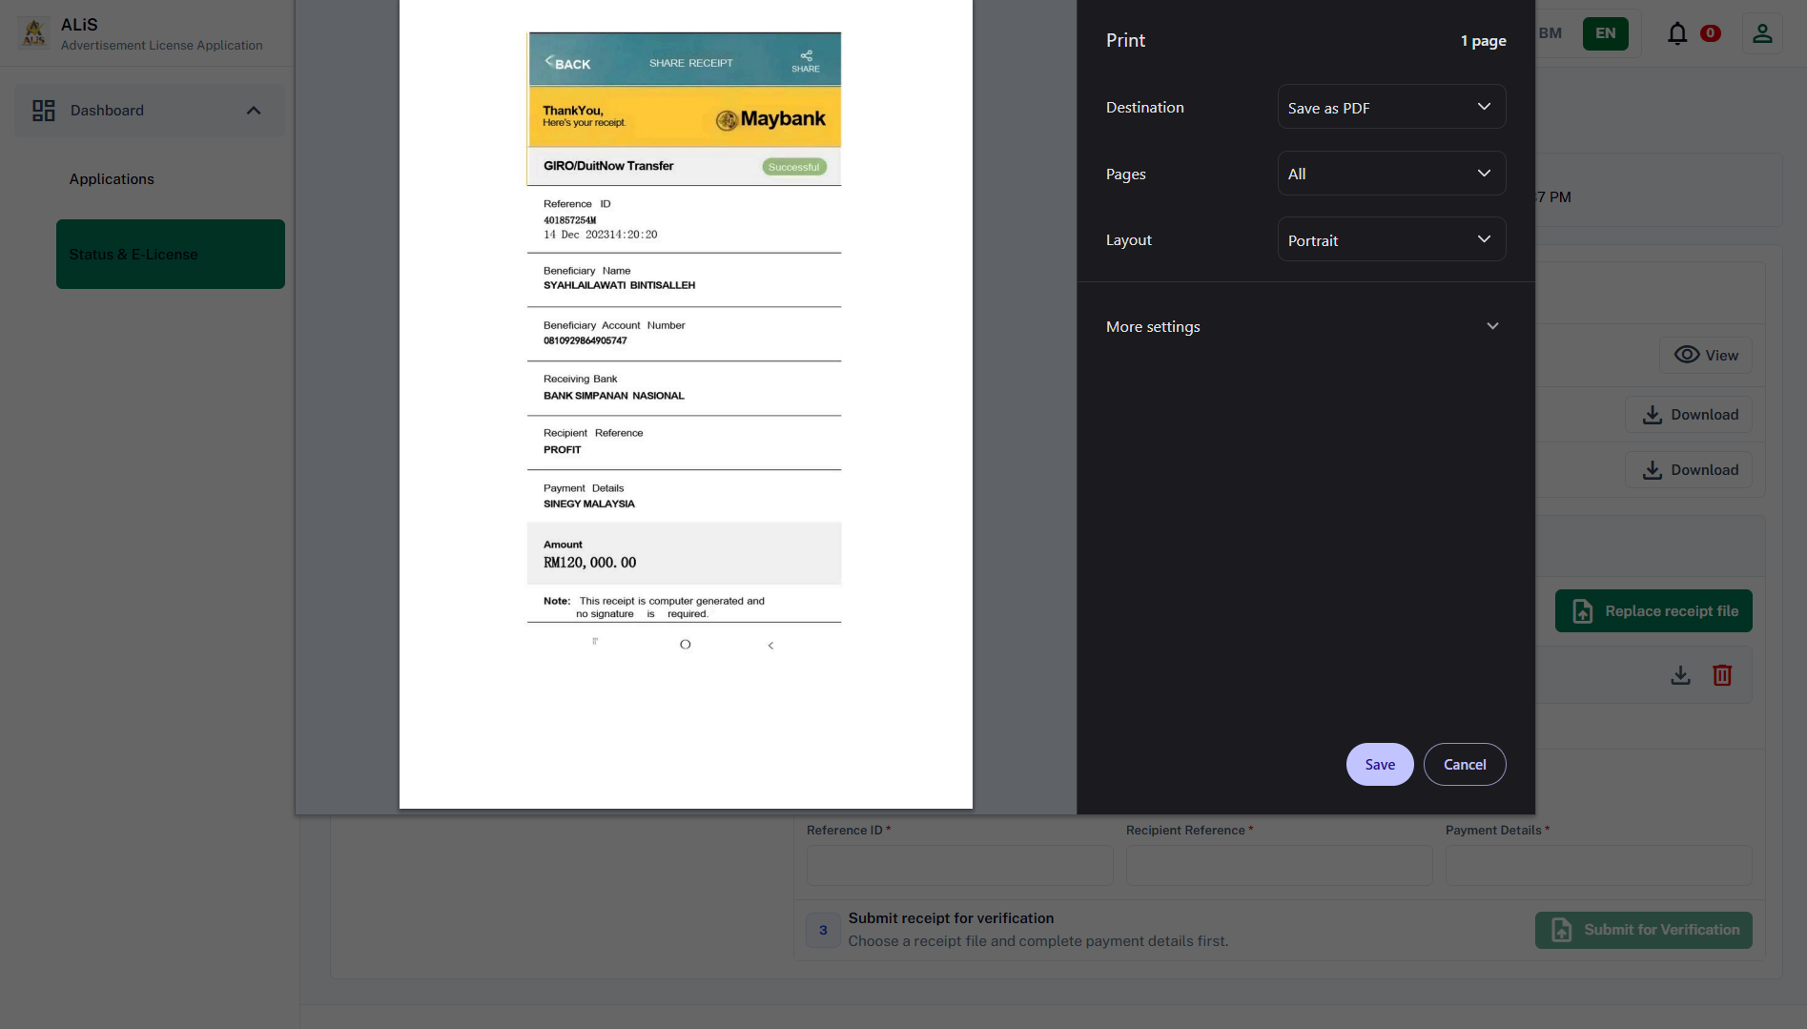
Pemohon
12
Bayaran
Membuat bayaran, memuat naik bukti bayaran.

Slide 24
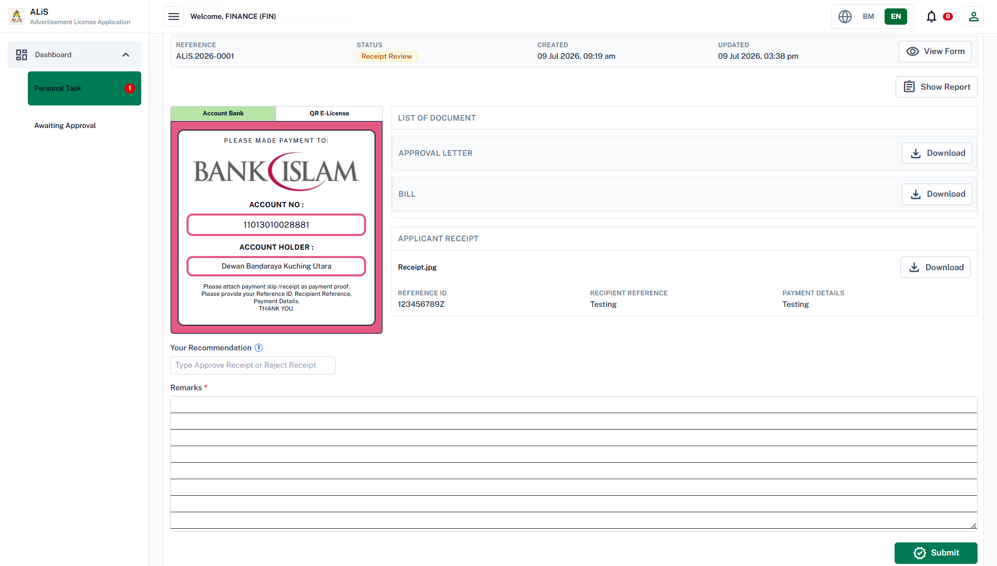
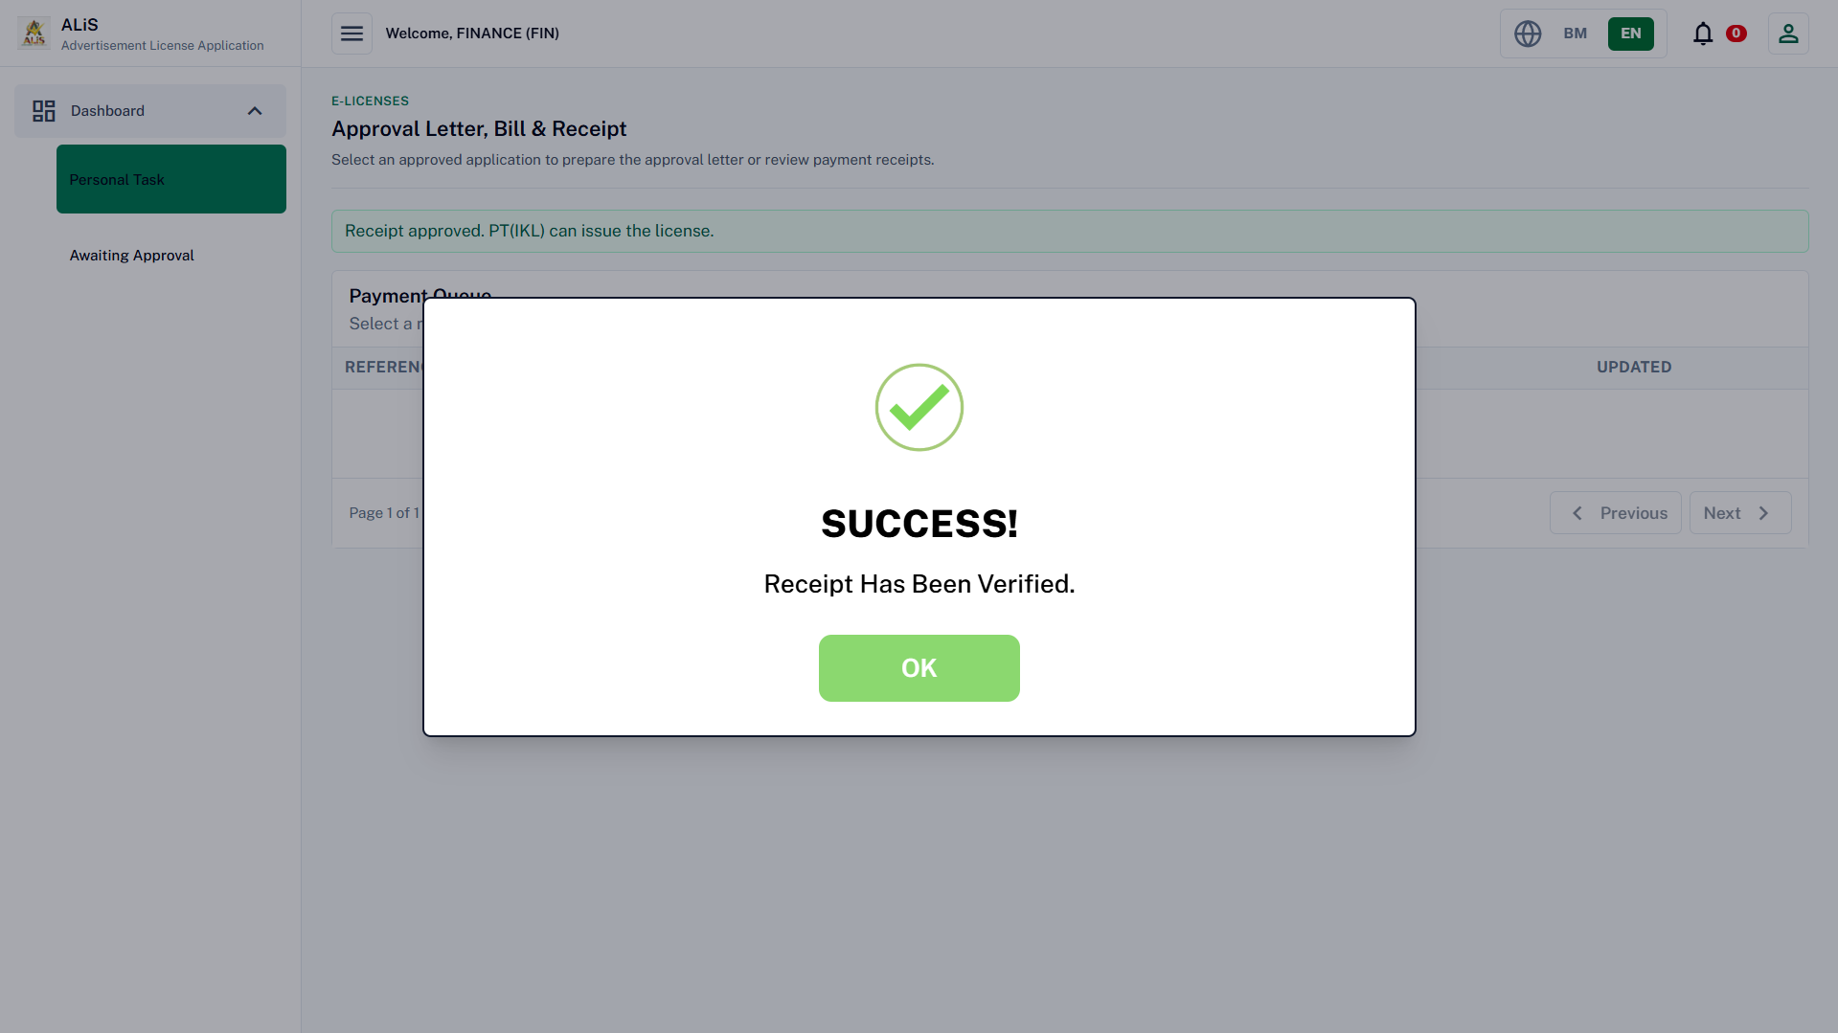
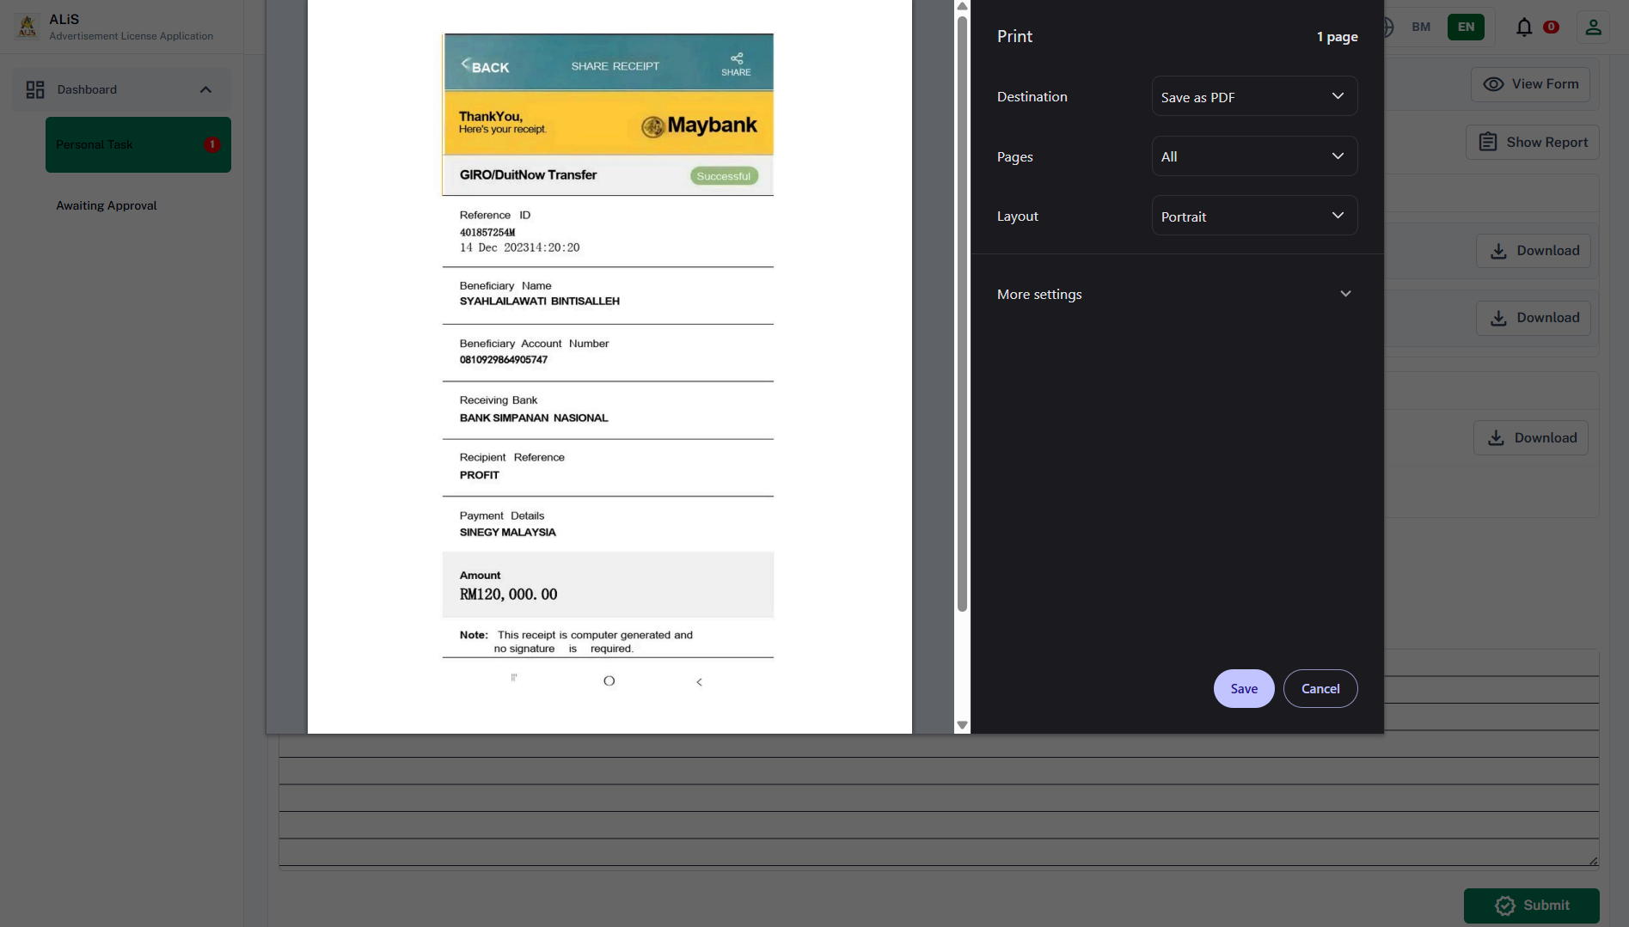
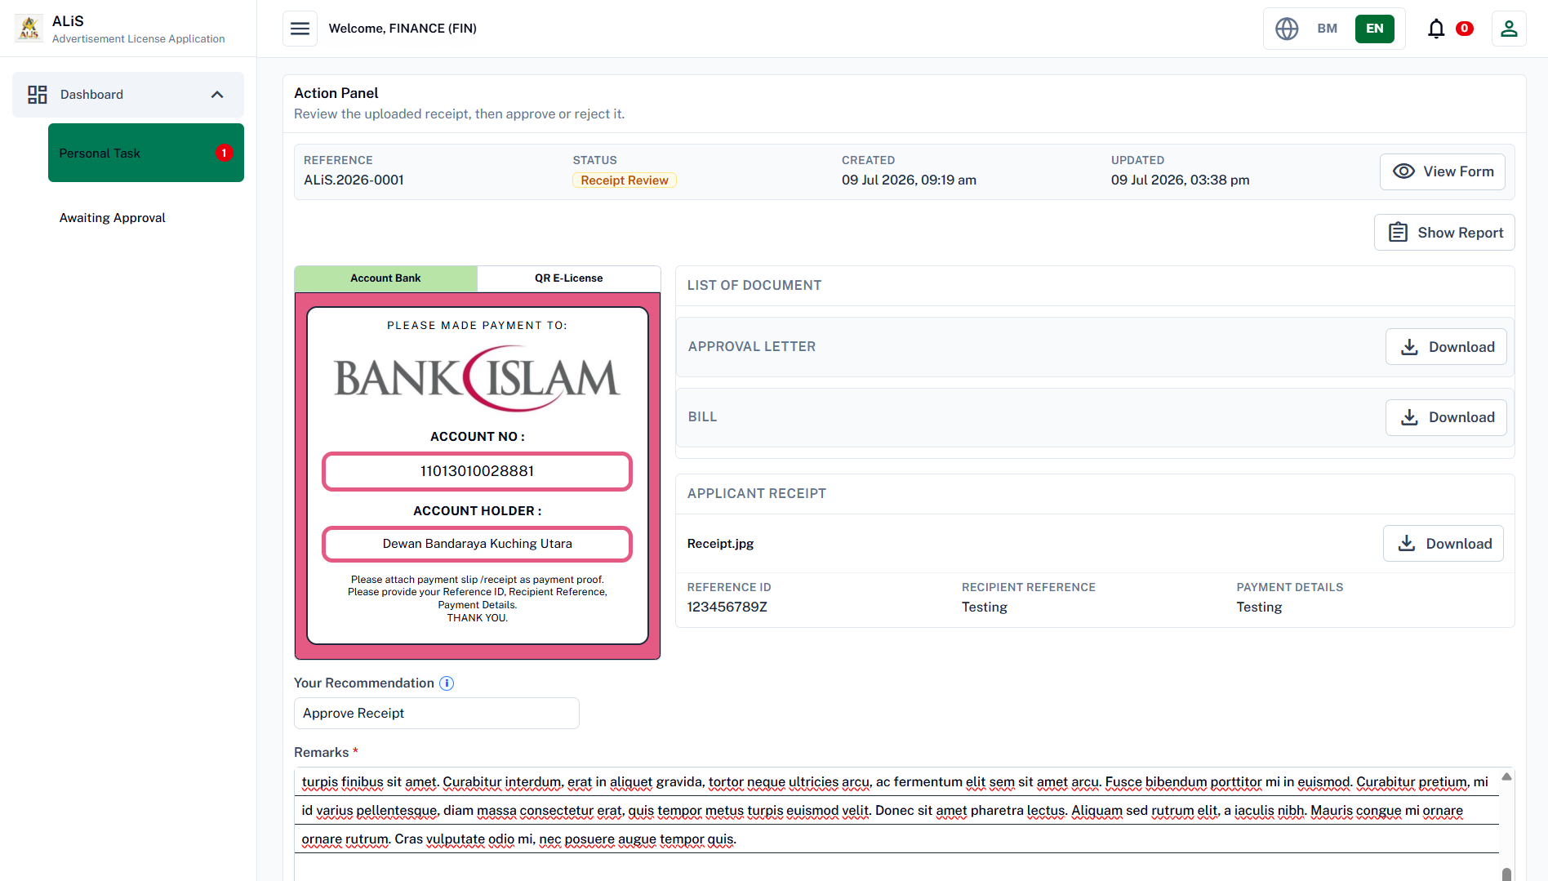
FIN
13
Verifikasi Bayaran
Menyemak dan mengesahkan bukti resit bayaran.

Slide 25
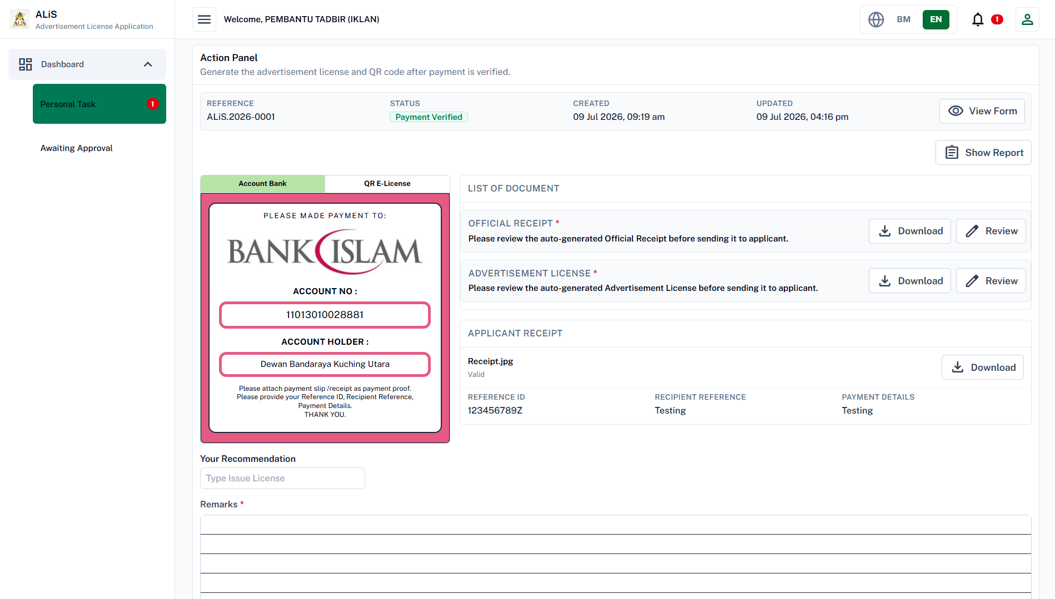

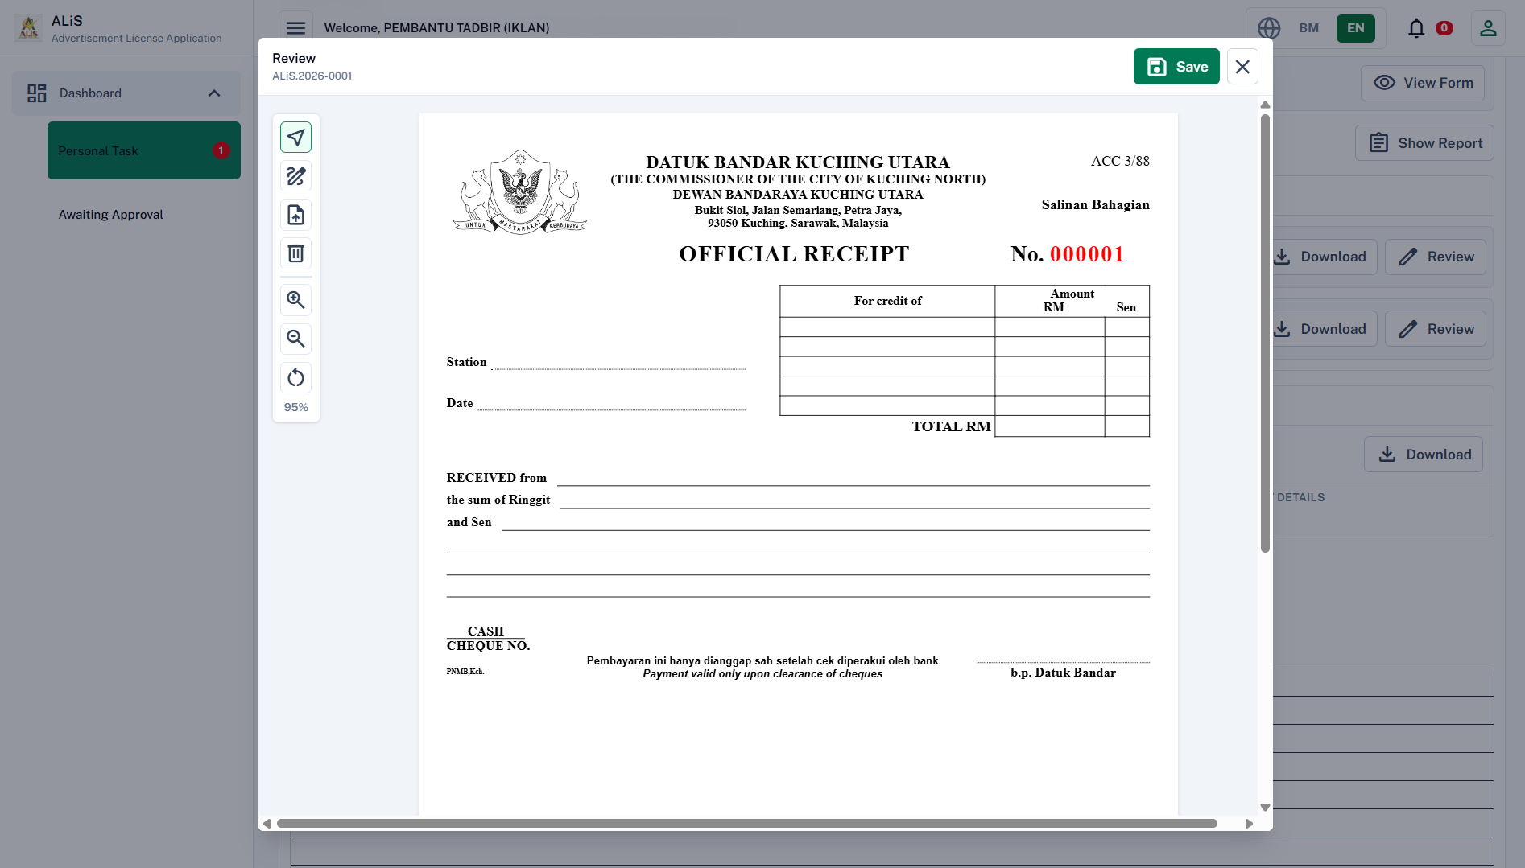
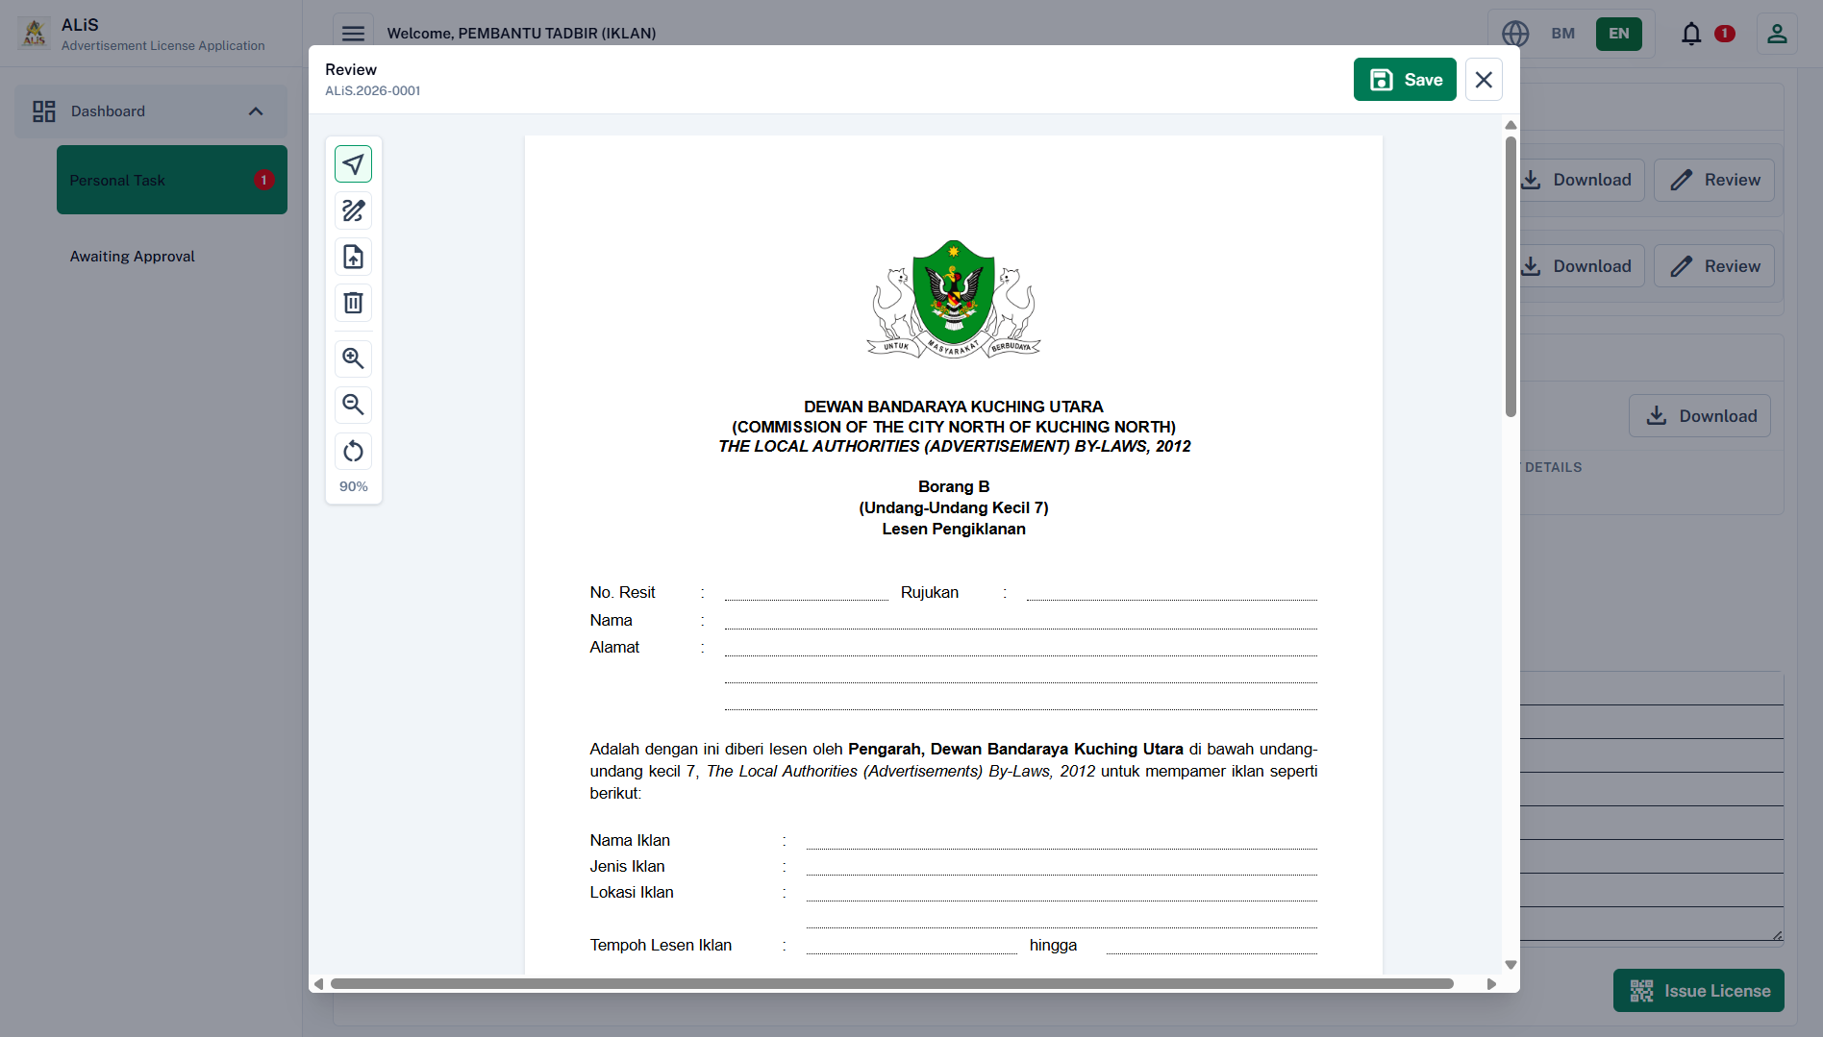
PT(IKL)
14
Jana Resit Rasmi & Lesen Iklan
Menjana resit rasmi dan lesen iklan selepas bayaran disahkan.

Slide 26
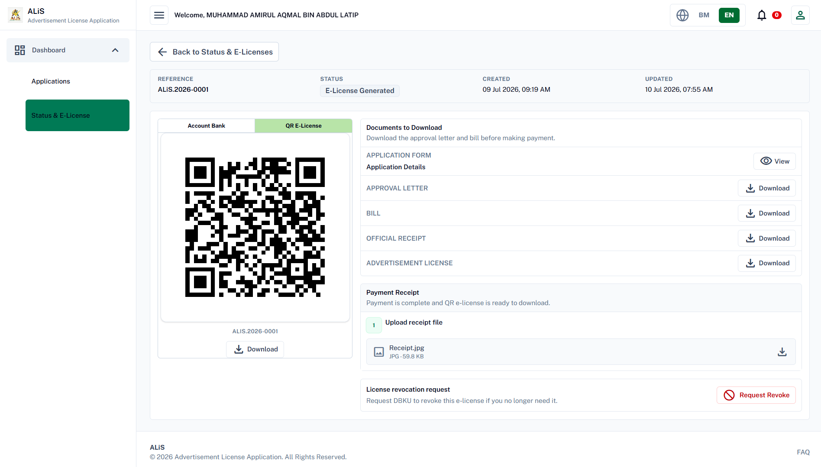

Pemohon
15
Muat Turun QR
Memuat turun QR e-lesen selepas lesen dikeluarkan.
26

Slide 27


Pembatalan Lesen Iklan
Pemohon
PT(IKL)
Pemohon boleh mengemukakan permohonan pembatalan lesen sekiranya lesen iklan tidak lagi diperlukan atau terdapat perubahan terhadap keperluan permohonan. Sistem akan memaparkan pengesahan sebelum permohonan pembatalan dihantar bagi mengelakkan tindakan tidak sengaja.
PT(IKL) menyemak permohonan pembatalan lesen yang diterima daripada pemohon. Sekiranya disahkan, PT(IKL) akan merekodkan tindakan pembatalan dalam sistem dan status lesen dikemas kini sebagai dibatalkan.

Slide 28
Aliran Sistem dan Peranan Pengguna [End-to-end]
Makluman Pembatalan Lesen dan Tindakan Penguatkuasaan (Expired)
PT(IKL)
KB(LES)
Pemohon
1
2
3
Jana Surat Makluman Pembatalan Lesen
Sokongan Unit
Bayaran
Mengesahkan surat makluman pembatalan lesen yang tamat tempoh.
Membuat bayaran pembaharuan lesen iklan dan memuat naik bukti bayaran.
Menjana surat makluman pembatalan lesen yang tamat tempoh.
FIN
PT(IKL)
Pemohon
4
5
6
Verifikasi Bayaran
Jana Resit Rasmi & Lesen Iklan
Muat Turun QR
Menyemak dan mengesahkan bukti resit bayaran.
Memuat turun QR e-lesen selepas lesen dikeluarkan.
Menjana resit rasmi dan lesen iklan selepas bayaran disahkan untuk pembaharuan lesen.
29

Slide 29
MODUL
PEMBAHARUAN LESEN IKLAN

Slide 30
Aliran Sistem dan Peranan Pengguna [End-to-end]
Pembaharuan Lesen Iklan (Peringatan Pertama)
PT(IKL)
KB(LES)
Pemohon
1
2
3
Jana Surat Peringatan Pembaharuan Pertama
Sokongan Unit
Bayaran
Mengesahkan surat peringatan pembaharuan pertama.
Membuat bayaran pembaharuan lesen iklan dan memuat naik bukti bayaran.
Menjana surat peringatan pembaharuan pertama sebelum lesen expired dalam masa 3 bulan.
FIN
PT(IKL)
Pemohon
4
5
6
Verifikasi Bayaran
Jana Resit Rasmi & Lesen Iklan
Muat Turun QR
Menyemak dan mengesahkan bukti resit bayaran.
Memuat turun QR e-lesen selepas lesen dikeluarkan.
Menjana resit rasmi dan lesen iklan selepas bayaran disahkan untuk pembaharuan lesen.
29

Slide 31
Aliran Sistem dan Peranan Pengguna [End-to-end]
Pembaharuan Lesen Iklan (Peringatan Kedua)
PT(IKL)
KB(LES)
Pemohon
1
2
3
Jana Surat Peringatan Pembaharuan Kedua
Sokongan Unit
Bayaran
Mengesahkan surat peringatan pembaharuan kedua.
Membuat bayaran pembaharuan lesen iklan dan memuat naik bukti bayaran.
Menjana surat peringatan pembaharuan kedua sebelum lesen expired dalam masa 2 bulan.
FIN
PT(IKL)
Pemohon
4
5
6
Verifikasi Bayaran
Jana Resit Rasmi & Lesen Iklan
Muat Turun QR
Menyemak dan mengesahkan bukti resit bayaran.
Memuat turun QR e-lesen selepas lesen dikeluarkan.
Menjana resit rasmi dan lesen iklan selepas bayaran disahkan untuk pembaharuan lesen.
29

Slide 32
Aliran Sistem dan Peranan Pengguna [End-to-end]
Pembaharuan Lesen Iklan (Peringatan Ketiga)
PT(IKL)
KB(LES)
Pemohon
1
2
3
Jana Surat Peringatan Pembaharuan Ketiga
Sokongan Unit
Bayaran
Mengesahkan surat peringatan pembaharuan ketiga.
Membuat bayaran pembaharuan lesen iklan dan memuat naik bukti bayaran.
Menjana surat peringatan pembaharuan ketiga sebelum lesen expired dalam masa 1 bulan.
FIN
PT(IKL)
Pemohon
4
5
6
Verifikasi Bayaran
Jana Resit Rasmi & Lesen Iklan
Muat Turun QR
Menyemak dan mengesahkan bukti resit bayaran.
Memuat turun QR e-lesen selepas lesen dikeluarkan.
Menjana resit rasmi dan lesen iklan selepas bayaran disahkan untuk pembaharuan lesen.
29

Slide 33
LAMPIRAN

Slide 34
DOKUMENTASI SISTEM
Dokumentasi Sistem
Penyediaan Reka bentuk sistem
Dokumentasi sistem menerangkan tujuan ALiS, peranan pengguna, proses utama dan logik operasi yang menyokong permohonan Lesen Iklan.
Mendokumentasikan Aliran proses Lesen Iklan
Aliran kerja dihuraikan daripada pendaftaran, permohonan, saringan, semakan teknikal, kelulusan, bayaran hingga pengeluaran lesen digital.
Seni bina sistem
Dokumentasi turut menjelaskan hubungan antara frontend, backend API, pangkalan data, media/dokumen dan perkhidmatan notifikasi.
Penerangan modul
Setiap modul dihuraikan dari aspek fungsi, input, output, pihak bertanggungjawab dan rekod yang dijana oleh sistem.
Pendigitalan Permohonan Lesen Iklan | ALiS

Slide 35
TEKNOLOGI
Seni Bina Sistem dan Framework
Frontend
Backend
Keselamatan & runtime
React 19 + Vite 8, React Router, Tailwind, CKEditor, QRCode, jsPDF/html2canvas dan Mapbox/MapLibre untuk pengalaman web interaktif.
Django 5.2 + Django REST Framework 3.17 menyediakan REST API bagi akaun, permohonan, dokumen dan notifikasi.
SimpleJWT, CORS terkawal, rate limiting, BCrypt hashing, Gunicorn, WhiteNoise dan sokongan PostgreSQL melalui psycopg2.
Corak seni bina: React client -> authenticated REST API -> Django domain modules -> database, media storage dan notification services.
Pendigitalan Permohonan Lesen Iklan | ALiS

Slide 36
DELIVERABLE B
Struktur Pangkalan Data
Jadual / Model
Tujuan
Maklumat utama
User
Rekod pemohon dan pegawai
role, department, MyKad, telefon, alamat, profil
Application
Permohonan lesen iklan
reference_no, applicant, status, form_data, lokasi, tarikh
SupportingDocument
Dokumen sokongan
application, title, file, uploaded_at
LoginSession
Audit sesi pengguna
user, login_at, logout_at, duration_seconds
NotificationDelivery
Rekod notifikasi
application, user, channel, recipient, status, metadata
Reka bentuk ini menyokong rujukan audit, status workflow, dokumen digital, rekod bayaran dan notifikasi sistem.
Pendigitalan Permohonan Lesen Iklan | ALiS

Slide 37
Laporan Akhir Projek
Latar belakang dan penyataan masalah
Laporan akhir menghuraikan keadaan proses manual, cabaran masa pemprosesan, kos operasi dan isu ketelusan status.
Objektif dan kaedah pelaksanaan
Bahagian ini menerangkan pendekatan pembangunan sistem, reka bentuk workflow, modul, teknologi dan pengujian fungsi.
Hasil projek
Laporan merekodkan modul yang berjaya dibangunkan, paparan utama, aliran kelulusan dan output seperti bil, resit dan e-lesen.
Impak projek
Impak projek dihuraikan melalui potensi pengurangan tempoh pemprosesan, pengurangan dokumen fizikal dan penjimatan kos operasi.
Pendigitalan Permohonan Lesen Iklan | ALiS

